Slide 1


종합설계프로젝트
크라우드 펀딩 웹 사이트 및 애플리케이션 구현
조영헌(20141601)
박원이(20141585)
전호성(20141597)
김재윤(20151556)
최순미(20161494)

Slide 2

CONTENTS
1. 기획
2. 요구분석
1.1 개요
(1)선정이유
(2)주제
(3)목적
(4)주요대상
(5)주요기능
(6)기대효과
2.1 요구분석
(1)시장조사
(2)설문조사
(3)제한요소
(4)벤치마킹
(5)SWOT
1.2 구성
(1)팀구성
(2)역할분담
(3)제작환경 및 툴
(4)프로젝트 일정
(5)WBS
3. 설계
4. 구현
(1) 시퀀스 다이어그램 및 소단위 명세서
(2) 유스케이스 다이어그램
(3) 클래스 다이어그램
(4) UI설계
(5) DB설계
(1) 웹 구현
(2) 애플리케이션 구현

Slide 3
기획_1.1 개요

Slide 4
_{1. 기획 - 개요}
선정 이유
주제
목적
주요대상
주요기능
기대효과
(1) 선정 이유
1. 선정기준
항목 | 선정기준
편의성 | 사용자가 얼마나 쉽고 편하게 사용가능 한가?
독창성 | 다른 아이디어에 비해서 특이한가?
경제성 | 제품의 상용성이 충분한가?
신뢰성 | 품질이 보장이 되는가?
구현 가능성 | 제한된 시간과 비용내로 구현이 가능한가?

Slide 5
_{1. 기획 - 개요}
선정 이유
주제
목적
주요대상
주요기능
기대효과
(1) 선정 이유
2. 비교 순위 결정법
항목 | 투표 | 총 배점 | 중요도 순위
편의성 | // | 20 | 3
독창성 | /// | 30 | 2
경제성 | / | 10 | 4
신뢰성 | //// | 40 | 1
구현 가능성 | // | 20 | 3

Slide 6
_{1. 기획 - 개요}
선정 이유
주제
목적
주요대상
주요기능
기대효과
(1) 선정 이유
3. 가중 순위 판정
아이디어 | 편의 | 독창 | 경제 | 신뢰 | 구현 | 점수 | 순위
 | 20 | 30 | 10 | 40 | 20
크라우드 펀딩 |  | O |  | O | O | 90 | 1
가격 비교 앱 | O | O |  |  | O | 70 | 2
실시간 숨은 그림 찾기 | O | O | O |  |  | 60 | 3
물품 가격 비교 분석 | O |  | O | O |  | 70 | 2
-> 이와 같은 순위를 매겨 브레인스토밍 아이디어 중 크라우드 펀딩 아이디어가 채택됨.

Slide 7
_{1. 기획 - 개요}
선정 이유
주제
목적
주요대상
주요기능
기대효과
(2) 주제
1. 주제
크라우드 펀딩(crowd funding)
크라우드 펀딩을 위한 웹사이트 및 애플리케이션

Slide 8
_{1. 기획 - 개요}
선정 이유
주제
목적
주요대상
주요기능
기대효과
(2) 주제
2. 크라우드 펀딩이란?
크라우드 펀딩 (crowd funding)
개발 비용이 부족한 개발자와 기업이 아이디어
정보를 공개하여 후원을 열어 모금을 얻는 시스템

Slide 9
_{1. 기획 - 개요}
선정 이유
주제
목적
주요대상
주요기능
기대효과
(3) 목적
크라우드 펀딩 (crowd funding)
크라우드 펀딩을 통한
여러 아이디어 도출 및 펀딩 홍보

Slide 10
_{1. 기획 - 개요}
선정 이유
주제
목적
주요대상
주요기능
기대효과
(4) 주요대상
개발자
및 기업
후원자
아이디어 개발에 필요한 모금을
필요로 하는 개발자 및 기업
새로운 아이디어를 판단하고
후원해 주는 후원자

Slide 11
_{1. 기획 - 개요}
선정 이유
주제
목적
주요대상
주요기능
기대효과
(5) 주요기능
크라우드 펀딩
프로젝트 개설
크라우드
펀딩 후원
개발자와
후원자 간
커뮤니티

Slide 12
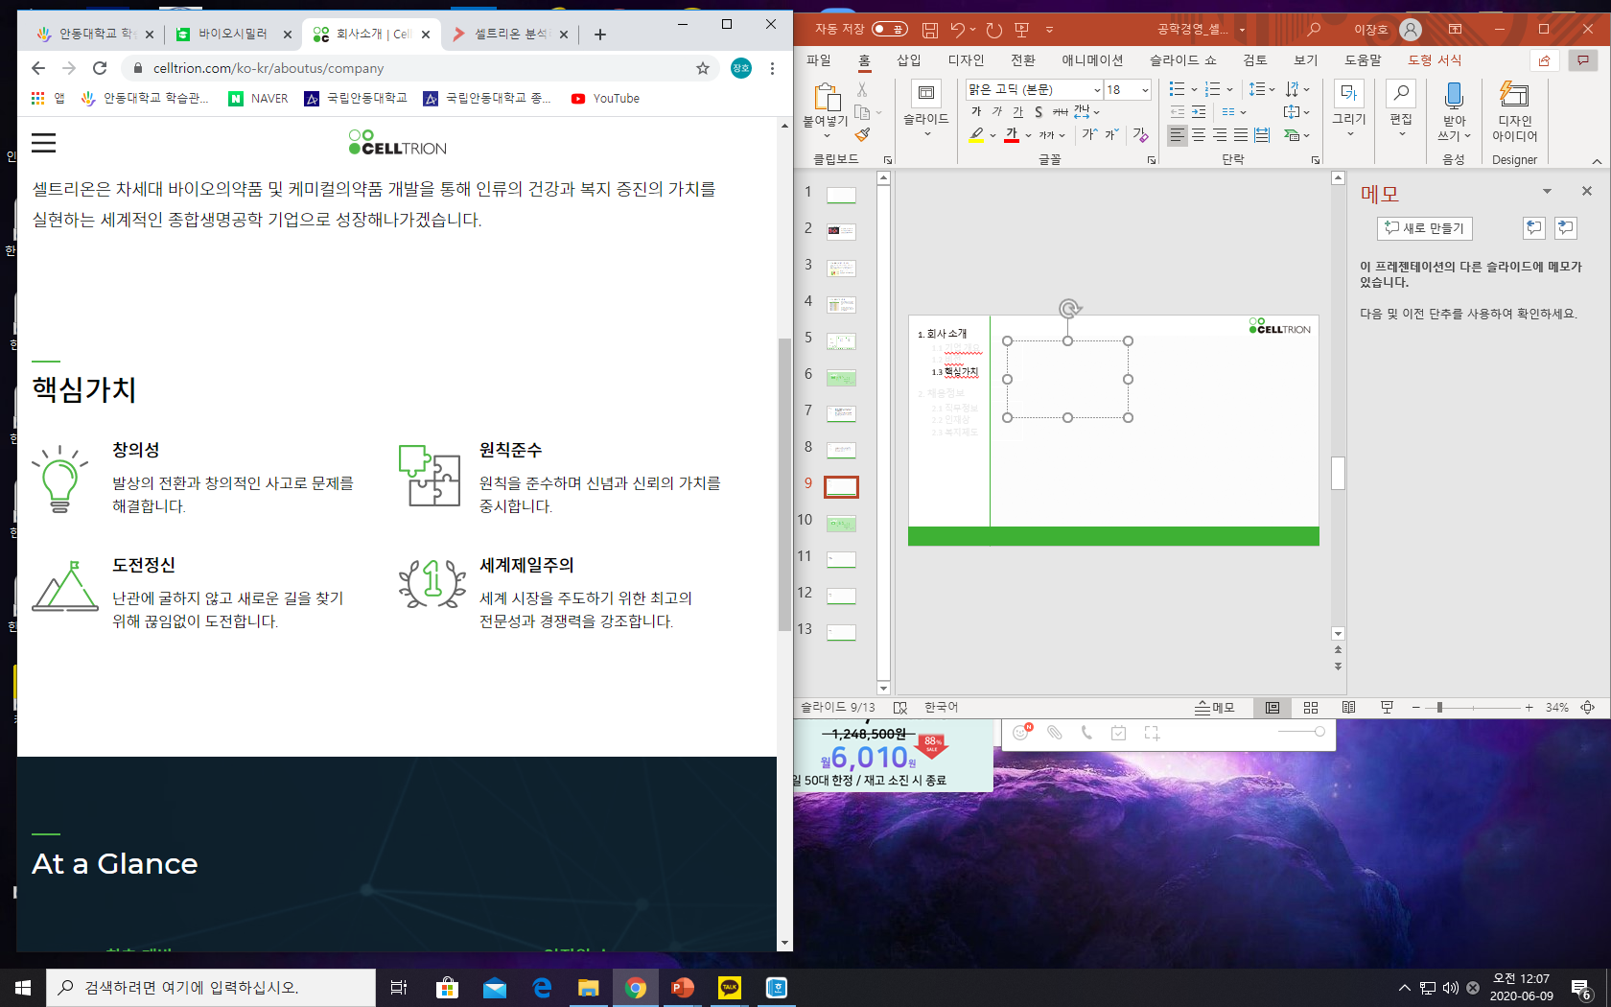

_{1. 기획 - 개요}
선정 이유
주제
목적
주요대상
주요기능
기대효과
(6) 기대효과
•••
개발자 : 질 높은 여러 아이디어 개발품 개발 가능
후원자 : 질 높은 결과물을 얻을 수 있고, 희소성 있는 보상 수령 가능

Slide 13
기획_1.2 구성

Slide 14
_{1. 기획 - 구성}
팀 구성
역할분담
제작환경 및 툴
프로젝트 일정
WBS
(1) 팀 구성
박원이
팀장
조영헌
전호성
김재윤
최순미

Slide 15
_{1. 기획 - 구성}
팀 구성
역할분담
제작환경 및 툴
프로젝트 일정
WBS
(2) 역할분담
구분 | 성명
 | 정 | 부
프로젝트매니저 | 조영헌 | 전호성
프로그래밍 | 박원이 | 조영헌
PPT 및 디자인 | 최순미 | 김재윤
사전 조사 | 전호성 | 김재윤

Slide 16






_{1. 기획 - 구성}
팀 구성
역할분담
제작환경 및 툴
프로젝트 일정
WBS
(3) 제작환경 및 툴

Slide 17
_{1. 기획 - 구성}
팀 구성
역할분담
제작환경 및 툴
프로젝트 일정
WBS
(4) 프로젝트 일정
종합설계 | 3월 |  |  | 4월 |  |  |  | 5월 |  |  |  | 6월 |  |  |  | 담당
프로젝트 | 1주차 | 2주차 | 3주차 | 4주차 | 5주차 | 6주차 | 7주차 | 8주차 | 9주차 | 10주차 | 11주차 | 12주차 | 13주차 | 14주차 | 15주차 | 정 | 부
주제선정, 역할분담 |  |  |  |  |  |  |  |  |  |  |  |  |  |  |  | - | -
기능정의 |  |  |  |  |  |  |  |  |  |  |  |  |  |  |  | - | -
계획서 검토 |  |  |  |  |  |  |  |  |  |  |  |  |  |  |  | 재윤 | 순미
요구 분석 |  |  |  |  |  |  |  |  |  |  |  |  |  |  |  | 원이 | 호성
SWOT 분석 |  |  |  |  |  |  |  |  |  |  |  |  |  |  |  | 원이 | 호성
시퀀스 설계 |  |  |  |  |  |  |  |  |  |  |  |  |  |  |  | 호성 | 영헌
시스템분석 설계 |  |  |  |  |  |  |  |  |  |  |  |  |  |  |  | 재윤 | 원이
시스템구조 설계 |  |  |  |  |  |  |  |  |  |  |  |  |  |  |  | 영헌 | 호성
UI디자인 설계 |  |  |  |  |  |  |  |  |  |  |  |  |  |  |  | 순미 | 영헌
DB 설계 |  |  |  |  |  |  |  |  |  |  |  |  |  |  |  | 영헌 | 원이
상세모듈 설계 |  |  |  |  |  |  |  |  |  |  |  |  |  |  |  | 재윤 | 호성
설계서 작성 검토 |  |  |  |  |  |  |  |  |  |  |  |  |  |  |  | 원이 | 재윤
메인페이지 구현 |  |  |  |  |  |  |  |  |  |  |  |  |  |  |  | 영헌 | 원이
기능 구현 |  |  |  |  |  |  |  |  |  |  |  |  |  |  |  | 순미 | 재윤
UI디자인 구현 |  |  |  |  |  |  |  |  |  |  |  |  |  |  |  | 재윤 | 순미
DB 구현 |  |  |  |  |  |  |  |  |  |  |  |  |  |  |  | 영헌 | 호성
테스트 및 최종수정 |  |  |  |  |  |  |  |  |  |  |  |  |  |  |  | -- | -

Slide 18
_{1. 기획 - 구성}
팀 구성
역할분담
제작환경 및 툴
프로젝트 일정
WBS
(5) WBS
크라우드 펀딩
기획
요구분석
설계
구현
주제선정
시장조사
시퀀스다이어그램 설계
웹구현
기능정의
설문조사
시스템구조
설계
앱구현
역할분담
벤치마킹
UI설계
기능구현
일정계획
SWOT분석
DB설계

Slide 19
2. 요구분석

Slide 20


_{2. 요구분석}
시장조사
설문조사
제한요소
벤치마킹
SWOT
(1) 시장조사
크라우드 펀딩을 통한 아이디어 공모전
영등포구（구청장 채현일）가 문래동 금속제조업 장인과 청년 창업자가 협업해 제작한 시제품에 시민들의 투자를 유치해 상품화하는 영등포형 크라우드펀딩 ‘2020 영등포아이디어펀딩’을 추진한다.
(중략)선발된 4팀은 전문가 컨설팅을 거쳐 국내 크라우드 펀딩 플랫폼을 통해 펀딩을 진행하게 되며, 자부담 조건 없이 팀당 최대 350만원까지 시제품 제작비를 지원받는다. 시제품 홍보‧마케팅도 일부 지원되며, 펀딩이 성공할 경우 펀딩 수익은 해당 팀의 사업비로 주어진다.
(중략)한편, 2019년 처음 시작된 영등포 아이디어펀딩은 당시 참가한 청년창업팀 ‘meho（메호）’가 2241%의 투자율로 목표 금액의 23배를 달성하는 눈부신 성과를 거뒀으며, 지역 장인들로 구성된 ‘에스케이 에어로’ 팀 또한 기능성 용품이 갖는 한계를 극복하고 227%의 투자율을 달성했다.
영등포구, 크라우드 펀딩으로 청년창업 꿈 키운다 / 뉴트리션 이주영 기자
http://www.nutrition2.asia/news/articleView.html?idxno=109600

Slide 21
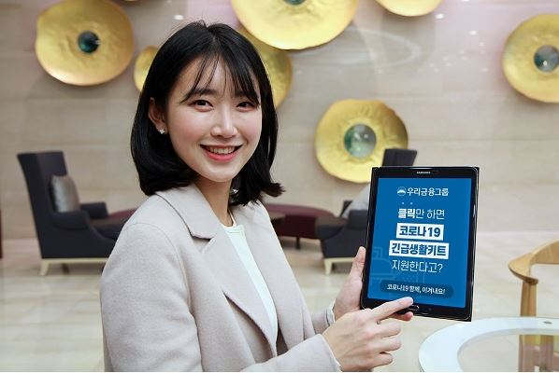
_{2. 요구분석}
시장조사
설문조사
제한요소
벤치마킹
SWOT
(1) 시장조사
코로나19 극복을 위한 크라우드 펀딩
우리금융그룹(회장 손태승)은 다음달 29일까지 코로나19로 어려움을 겪고 있는 취약계층을 지원하는 ‘클릭! 우리투게더’ 크라우드펀딩을 실시한다고 6일 밝혔다. 이번 펀딩은 우리종합금융에서 운영하는 크라우드펀딩 플랫폼 ‘위비크라우드’를 통해 진행된다.
‘클릭! 우리투게더’는 6개 NGO단체의 프로젝트로 진행된다. 버스·지하철 기사의 마스크 및 영양제 지원, 긴급생활키트 지원, 장애인 면역력 증진 지원 등 코로나19 감염에 취약한 이들을 위한 프로젝트로 구성됐다.
우리금융, 코로나19 극복 크라우드펀딩 오픈 / 주간한국 이주영 기자
http://weekly.hankooki.com/lpage/economy/202004/wk20200406164825146410.htm

Slide 22
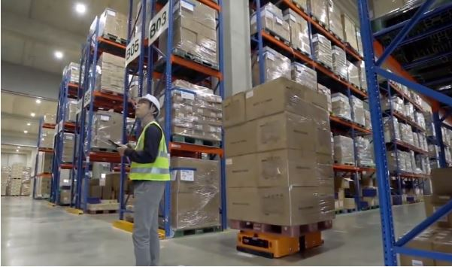
_{2. 요구분석}
시장조사
설문조사
제한요소
벤치마킹
SWOT
(1) 시장조사
크라우드 펀딩 기업 성공 사례
물류로봇 전문업체인 마로로봇테크(대표 김덕근)가 크라우드 펀딩 사이트인 ‘와디즈(Wadiz)’를 통해 추진하고 있는 신규 자금 유치가 당초 목표치를 크게 웃돌고 있다.
마로로봇테크는 3천만원을 목표 금액으로 지난 3월 31일부터 오는 21일까지 와디즈를 통해 투자자를 모집하고 있는데 19일 20시 30분 현재 169명의 투자자로부터 2억 6241만원 가량을 모집, 당초 목표금액을 870% 초과했다. 마로로봇테크측은 투자자들의 호응이 높다고 보고 모집 기간을 27일까지 연기하고 목표 금액도 최대 5억원으로 증액하는 방안을 적극 검토하고 있다. 김덕근 대표는 “일반 투자자들의 반응이 좋은 편”이라며 “모집 기간을 연장하면 3억원 이상 자금을 모집하는 게 충분히 가능하다‘고 말했다.
마로로봇테크, 크라우드 펀딩 ‘성공’ / 로봇신문 장길수 기자
http://www.irobotnews.com/news/articleView.html?idxno=20378

Slide 23

_{2. 요구분석}
시장조사
설문조사
제한요소
벤치마킹
SWOT
(1) 시장조사
크라우드 펀딩 시장조사 요약
크라우드 펀딩은 개인과 기업의 개발비용을 모금하는데
목적에만 그치는 것이 아니라 여러 획기적인 아이디어를
개발하는 데에도 유용하게 활용
취약계층 그리고 사회적 문제가 발생했을 때도 모금을 통해서 해결을 하기 위해서도 좋은 방안이 될 수 있다.

Slide 24
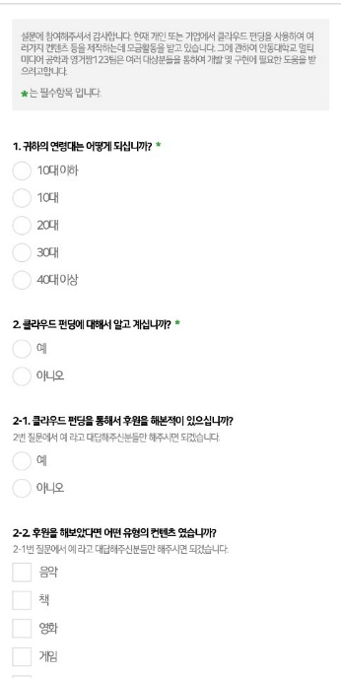
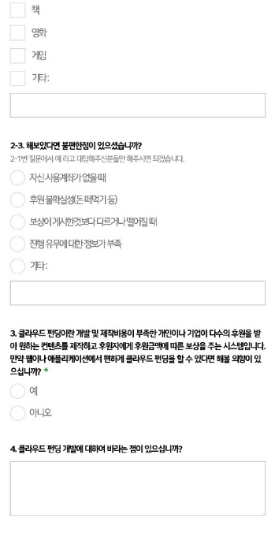
_{2. 요구분석}
시장조사
설문조사
제한요소
벤치마킹
SWOT
(2) 설문조사
주제 : 클라우드 펀딩 웹, 애플리케이션 개발에 대한 설문조사
설문기간 : 2020.04.22.~2020.05.03.
설문조사 양식 : 네이버 오피스 Form
홍보방법 : 카카오톡, 페이스북, 대면조사
응답인원 : 67명

Slide 25
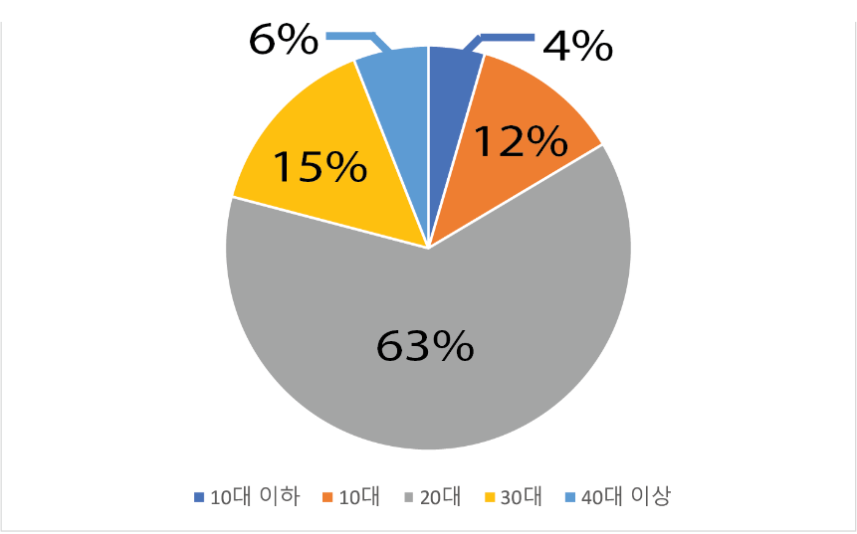
_{2. 요구분석}
시장조사
설문조사
제한요소
벤치마킹
SWOT
(2) 설문조사
1. 귀하의 연령대는 어떻게 되십니까?
10대 이하 | 3
10대 | 8
20대 | 42
30대 | 10
40대 | 4

Slide 26
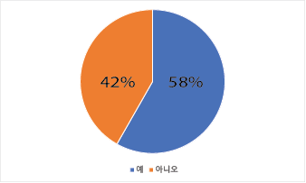
_{2. 요구분석}
시장조사
설문조사
제한요소
벤치마킹
SWOT
(2) 설문조사
2. 크라우드 펀딩에 대해서 알고 계십니까?
예 | 39
아니오 | 28

Slide 27
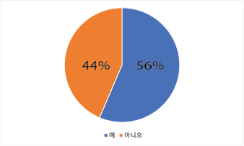
_{2. 요구분석}
시장조사
설문조사
제한요소
벤치마킹
SWOT
(2) 설문조사
2-1. 크라우드 펀딩을 통해서 후원을
해본적이 있으십니까?
예 | 22
아니오 | 17

Slide 28
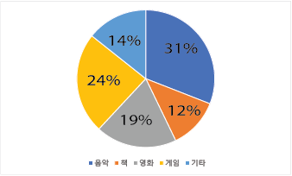
_{2. 요구분석}
시장조사
설문조사
제한요소
벤치마킹
SWOT
(2) 설문조사
2-2. 후원을 해보았다면, 어떤 유형의
컨텐츠 였습니까?
음악 | 13
책 | 5
영화 | 8
게임 | 10
기타 | 6

Slide 29
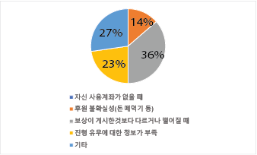
_{2. 요구분석}
시장조사
설문조사
제한요소
벤치마킹
SWOT
(2) 설문조사
2-3. 사용할 때 어떤 불편한 점이 있으셨습니까?
사용계좌가 없을 때 | 0
후원 불확실성 | 3
보상이 다름 | 8
진척도 상황 부족 | 5
기타 | 6

Slide 30
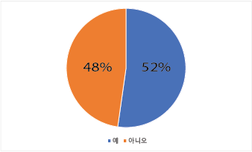
_{2. 요구분석}
시장조사
설문조사
제한요소
벤치마킹
SWOT
(2) 설문조사
3. 만약 웹이나 애플리케이션에서 크라우드펀딩을 할 수 있다면 해볼 의향이 있으십니까?
예 | 35
아니오 | 32

Slide 31
_{2. 요구분석}
시장조사
설문조사
제한요소
벤치마킹
SWOT
(2) 설문조사
4. 크라우드 펀딩 개발에 대하여 바라는 점이 있으십니까?
원작자를 엉뚱한 사람 취급하며 저작권을 침해하거나 자신의 특정 성향을 과도하게 주입하고, 대상을 무차별적으로 깎아내리며 배를 불리려는 일부 사람들에 대한 제지가 없다면 펀딩에 대한 부정적인 인식이 더욱 커질 것 같습니다.
클라우드 펀딩 하려고 했는데 자금 없어서 못했거든요
요새 크라우드 펀딩 많으니깐 참고하시는 것도 좋을 듯.
클라우드 펀딩은 목적이 좋지만 막상 주변 지인 중 펀딩을 하는 사람이 없다면 크게 다가오지 않는 것 같다. 클라우드 펀딩이 더 보편적인 느낌으로 사용될 수 있으면 좋을 것 같다.

Slide 32
_{2. 요구분석}
시장조사
설문조사
제한요소
벤치마킹
SWOT
(2) 설문조사
4. 크라우드 펀딩 개발에 대하여 바라는 점이 있으십니까?
클라우드 펀딩을 받을 후원자에게 그만한 가치를, 왜 다른 상품이 아닌 그 후원자에게 후원을 해야하는지 알려주면 더 좋을 것 같다. 예를 들어 차별화 된
전략, 효과, 원리 등?
신뢰할 만한 자세한 정보공시 의무
보상이 게시한 것과 최대한 비슷하도록 하지 않는다면 제제를 가하는 등이 필요할 것이라고 생각합니다.

Slide 33
_{2. 요구분석}
시장조사
설문조사
제한요소
벤치마킹
SWOT
(2) 설문조사
4. 크라우드 펀딩 개발에 대하여 바라는 점이 있으십니까?
특별한 것은 아니지만, 일상중에 꼭 필요한 기똥찬 아이디어였으면 좋겠다 하는 생각. 응원합니다.
진척도 명확

Slide 34
_{2. 요구분석}
시장조사
설문조사
제한요소
벤치마킹
SWOT
(2) 설문조사
크라우드 펀딩 설문조사 요약
해외에 비해서 국내에서의 클라우드 펀딩은 대중들에게 아직 생소한 기술이다. 생소한 기술인 만큼 적극적으로 여러 대중들에게 알릴 수 있는 보편적인 방법을 강구해야 한다.
불편한 점은 펀딩에 대한 보상이 다르거나 기대 이하의 결과가 나왔을 때가 제일 많은데, 이와 관련해서 보상에 대한 만족도가 떨어지면 후원자에 의한 제제를 주는 것도 고려할 대상이다.
기타 사항에서 신뢰도와 진척도에 관한 내용이 제일 많았으므로 후원 게시자가 주기적으로 후원자에게 진척 상황,
정보제공 등을 할 수 있도록 방안을 마련하는 것이 좋겠다.

Slide 35
_{2. 요구분석}
시장조사
설문조사
제한요소
벤치마킹
SWOT
(3) 제한요소
주제측면 | 경제 | 소규모 개발자에게 투자가 가능함으로 아이디어 발전
 | 환경 | 여러 실용물품 개발환경 개선
 | 사회 | 아이디어 실현으로 사용자 편의성 증대
외부측면 | 윤리 | 개발자와 후원자 간의 신뢰를 위한 중재역할
 | 미학 | 직관적으로 한눈에 보기 편한 UI
소프트웨어 측면 | 보안 및 안전 | 개인계좌 등록으로 인한 보안 관리 철저
 | 생산성과 내구성 | 지속적인 업데이트
 | 산업표준 | 워드프레스, 안드로이드 표준화 환경으로 작업

Slide 36
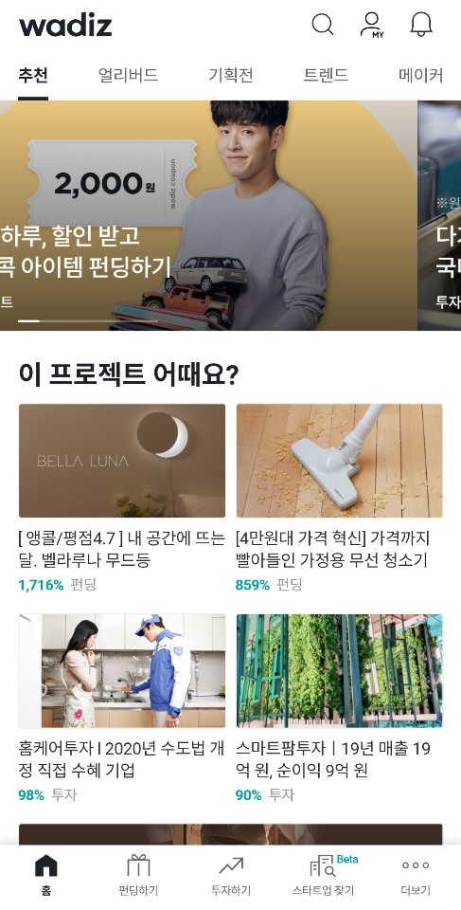
_{2. 요구분석}
시장조사
설문조사
제한요소
벤치마킹
SWOT
(4) 벤치마킹
4.1 와디즈

Slide 37
_{2. 요구분석}
시장조사
설문조사
제한요소
벤치마킹
SWOT
(4) 벤치마킹
장점
스타트업에 관한 내용이 많아 소규모 기업에 친화적
후원 금액 없이 서명만으로도 참여가 가능
후원 내용의 제한이 없어 간단 명료하게 설명이 가능

Slide 38
_{2. 요구분석}
시장조사
설문조사
제한요소
벤치마킹
SWOT
(4) 벤치마킹
단점
후원 게시를 했을 때 검토가 없어 저작권 문제가 생김
내용 제한이 없어 간단하게 설명이 됐을 시
자세한 정보가 없음

Slide 39
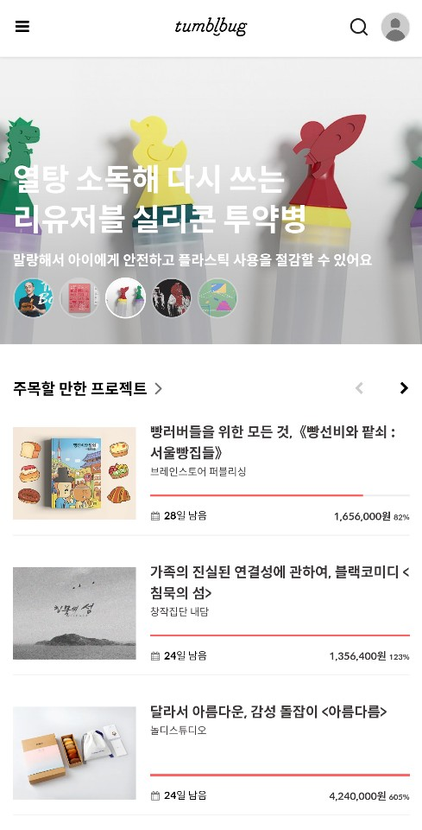
_{2. 요구분석}
시장조사
설문조사
제한요소
벤치마킹
SWOT
(4) 벤치마킹
4.2 텀블벅

Slide 40
_{2. 요구분석}
시장조사
설문조사
제한요소
벤치마킹
SWOT
(4) 벤치마킹
장점
개인, 소규모 팀에 관한 내용이 많아 1인이나
소규모 기업에 친화적
후원 내용에 제한으로 자세한 정보 가능
(후원 보상에 대한 내용을 꼭 기재)

Slide 41
_{2. 요구분석}
시장조사
설문조사
제한요소
벤치마킹
SWOT
(4) 벤치마킹
단점
1인 혹은 소규모 팀 내용이라 아이디어 부족
보상에 관한 내용이 게시자가 게시하지 않으면
바뀔 수 있음

Slide 42
_{2. 요구분석}
시장조사
설문조사
제한요소
벤치마킹
SWOT
(4) 벤치마킹
크라우드 펀딩 벤치마킹 요약
현재 기업성 펀딩과 소규모 팀 펀딩에 관한 아이디어가 사이트별로 다르게 되어있다. 이는 사이트별로 개발자들이 게시해 줄 수 있는 내용이 정해져있기 때문인 것으로 확인됨으로 개발자들이 제공할 수 있는 정보들을 다양한 방법으로 제공할 수 있도록 해야 한다.
또한 보상이나 신뢰도 부분에서도 두 사이트 전부 확실치 않으므로 이에 관련해서는 방법을 강구해야 한다.

Slide 43
_{2. 요구분석}
시장조사
설문조사
제한요소
벤치마킹
SWOT
(5) SWOT
S
W
O
T
1. 구매자에게는 실용적인 아이디어
사용할 수 있게 해준다.
2. 개발자에게는 아이디어의
실현을 도와준다.

Slide 44
_{2. 요구분석}
시장조사
설문조사
제한요소
벤치마킹
SWOT
(5) SWOT
S
W
O
T
1. 구매자와 개발자 간의 신뢰도의
영향을 많이 받는다.

Slide 45
_{2. 요구분석}
시장조사
설문조사
제한요소
벤치마킹
SWOT
(5) SWOT
S
W
O
T
1. 성공사례가 많지 않아
시장을 독점할 수 있다.
2. 여러 기업과의 홍보를 통해
이름을 알릴 수 있다.

Slide 46
_{2. 요구분석}
시장조사
설문조사
제한요소
벤치마킹
SWOT
(5) SWOT
S
W
O
T
1. 성공사례가 드물다.
2. 홍보가 많이 이루어지지 않아
사람들에게 인식이 잘 되어있지 않다.

Slide 47
_{2. 요구분석}
시장조사
설문조사
제한요소
벤치마킹
SWOT
(5) SWOT
S
W
SO전략
O
T
시장이 많이 형성되어 있지 않기 때문에,
좋은 아이디어로 질 높은 홍보 효과를 얻을 수 있으며 구매자와 개발자들에게 각광받을 수 있다.

Slide 48
_{2. 요구분석}
시장조사
설문조사
제한요소
벤치마킹
SWOT
(5) SWOT
S
W
ST전략
O
T
시장이 크게 형성되어 있지 않으므로,
다른 크라우드 펀딩 사이트들의 단점을 보완한다면, 성공 확률을 더욱 높일 수 있을 것이다.

Slide 49
_{2. 요구분석}
시장조사
설문조사
제한요소
벤치마킹
SWOT
(5) SWOT
S
W
WO전략
O
T
신뢰도에 관련된 문제를 해결한다면,
타 크라우드 펀딩 사이트 유저들을 유입시킬 수 있다.

Slide 50
_{2. 요구분석}
시장조사
설문조사
제한요소
벤치마킹
SWOT
(5) SWOT
S
W
ST전략
O
T
신뢰도에 영향을 많이 받으며,
시장이 크게 형성되어 있지 않으므로
이와 같은 단점을 극복한다면 좋은 기회가 생길 수 있다.

Slide 51
3. 설계

Slide 52
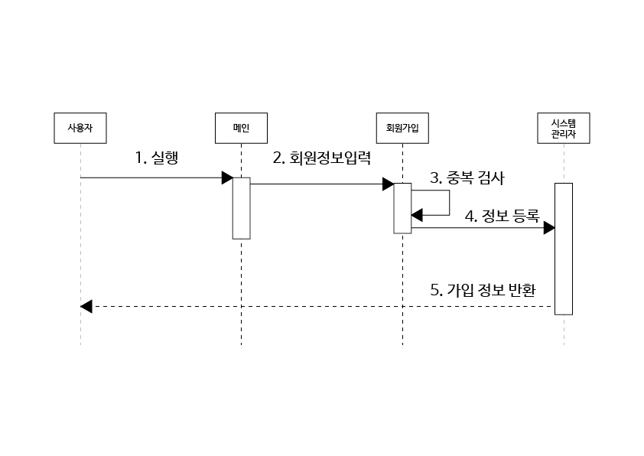
3_{. 설계}
시퀀스
다이어그램
유스케이스
다이어그램
클래스
다이어그램
UI설계
DB설계
(1) 시퀀스 다이어그램
1. 회원가입

Slide 53
3_{. 설계}
시퀀스
다이어그램
유스케이스
다이어그램
클래스
다이어그램
UI설계
DB설계
(1) 소단위 명세서
1. 회원가입
-시퀀스 번호: 1.0
시퀀스 이름: 실행
처리내용: 메인화면 실행
-시퀀스 번호: 2.0
시퀀스 이름: 회원정보 입력
처리내용: 회원가입에 필요한 정보 입력
-시퀀스 번호: 3.0
시퀀스 이름: 중복 검사
처리내용: 가입하고자하는 ID가 중복되는 경우 중복 메시지 박스 출력
-시퀀스 번호: 4.0
시퀀스 이름: 정보등록
처리내용: 작성한 회원정보를 회원DB에 저장
자료사전
1. 회원정보 = 이름 + 휴대폰 번호 + 생년월일 + 주소 + 이메일 + ID + PW

Slide 54
3_{. 설계}
시퀀스
다이어그램
유스케이스
다이어그램
클래스
다이어그램
UI설계
DB설계
(1) 소단위 명세서
1. 회원가입
-시퀀스 번호: 5.0
시퀀스 이름: 가입 정보 반환
처리내용: 사용자에게 가입이 완료되었음을 알림
자료사전
1. 회원정보 = 이름 + 휴대폰 번호 + 생년월일 + 주소 + 이메일 + ID + PW

Slide 55
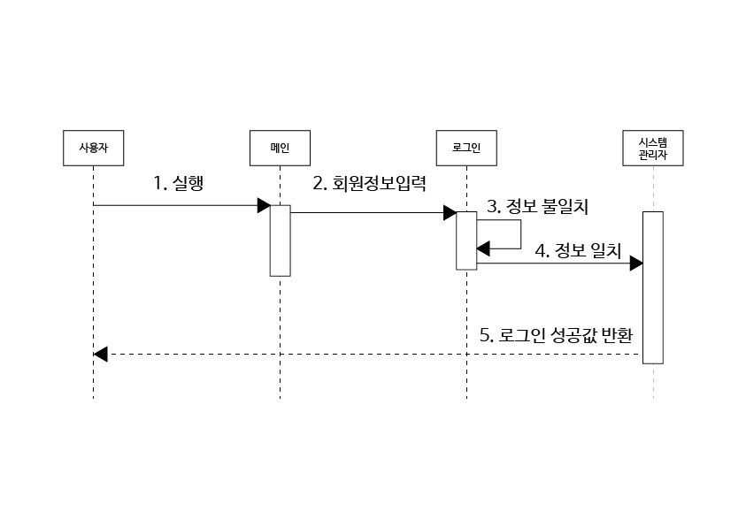
3_{. 설계}
시퀀스
다이어그램
유스케이스
다이어그램
클래스
다이어그램
UI설계
DB설계
(1) 시퀀스 다이어그램
2. 로그인

Slide 56
3_{. 설계}
시퀀스
다이어그램
유스케이스
다이어그램
클래스
다이어그램
UI설계
DB설계
(1) 소단위 명세서
2. 로그인
-시퀀스 번호: 1.0
시퀀스 이름: 실행
처리내용: 메인화면 실행
-시퀀스 번호: 2.0
시퀀스 이름: ID/PW 입력
처리내용: 로그인에 필요한 정보 입력
-시퀀스 번호: 3.0
시퀀스 이름: 정보 불일치
처리내용: 입력한 정보와 회원DB의 정보가 불일치 할 경우 로 그인 실패 메시지박스 출력
-시퀀스 번호: 4.0
시퀀스 이름: 정보 일치
처리내용: 입력한 정보와 회원DB의 정보가 일치할 경우 로그 인
자료사전

Slide 57
3_{. 설계}
시퀀스
다이어그램
유스케이스
다이어그램
클래스
다이어그램
UI설계
DB설계
(1) 소단위 명세서
2. 로그인
-시퀀스 번호: 5.0
시퀀스 이름: 로그인 성공 값 반환
처리내용: 사용자에게 로그인이 완료되었음을 알림
자료사전

Slide 58
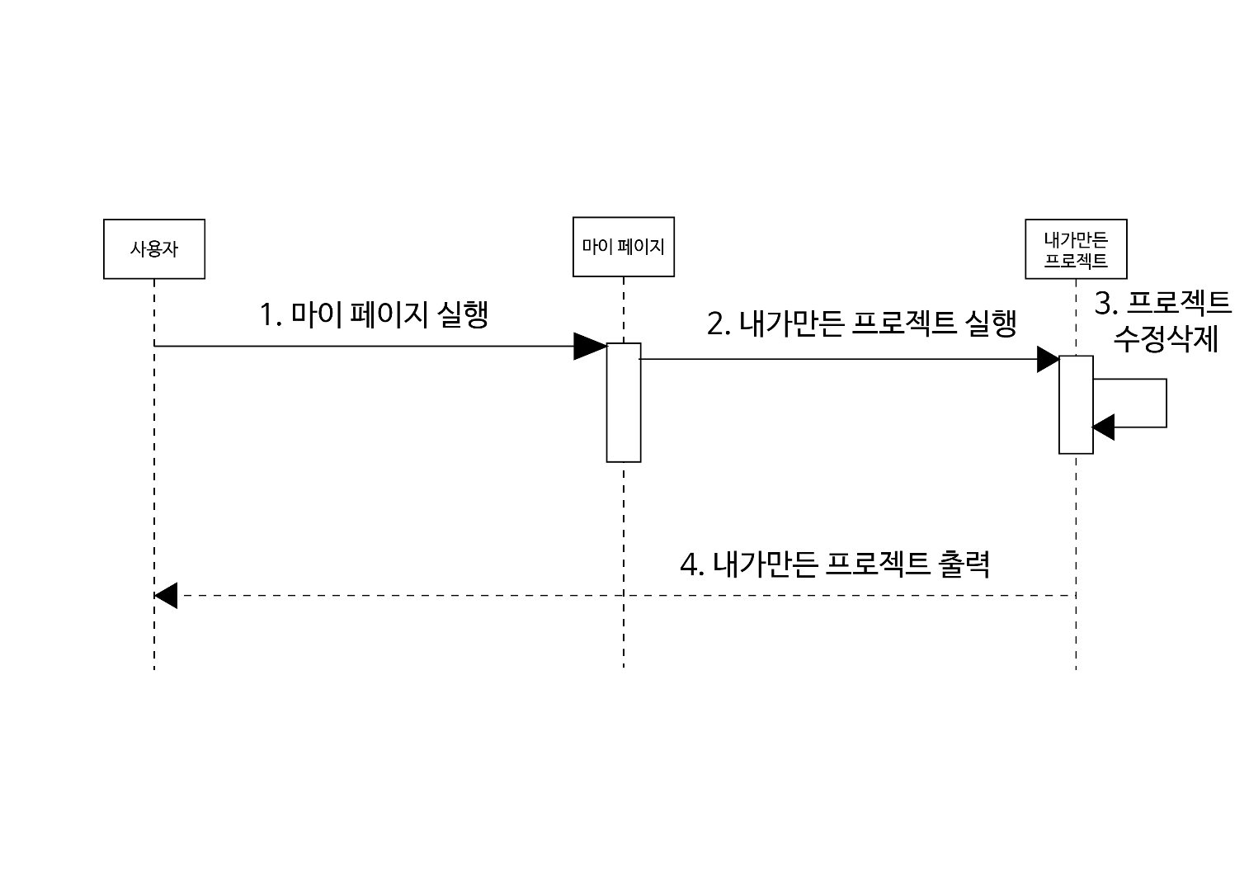
3_{. 설계}
시퀀스
다이어그램
유스케이스
다이어그램
클래스
다이어그램
UI설계
DB설계
(1) 시퀀스 다이어그램
3. 마이페이지 – 내가 만든 프로젝트

Slide 59
3_{. 설계}
시퀀스
다이어그램
유스케이스
다이어그램
클래스
다이어그램
UI설계
DB설계
(1) 소단위 명세서
3. 마이페이지 – 내가 만든 프로젝트
-시퀀스 번호: 1.0
시퀀스 이름: 마이페이지 실행
처리내용: 메인에서 마이페이지 실행
-시퀀스 번호: 2.0
시퀀스 이름: 내가 만든 프로젝트 실행
처리내용: 자신이 만든 프로젝트를 열람가능
-시퀀스 번호: 3.0
시퀀스 이름: 프로젝트 수정/삭제
처리내용: 내가 만든 프로젝트를 수정/삭제를 할 수 있음
-시퀀스 번호: 4.0
시퀀스 이름: 내가 만든 프로젝트 출력
처리내용: 사용자에게 내가 만든 프로젝트를 열람가능
자료사전

Slide 60
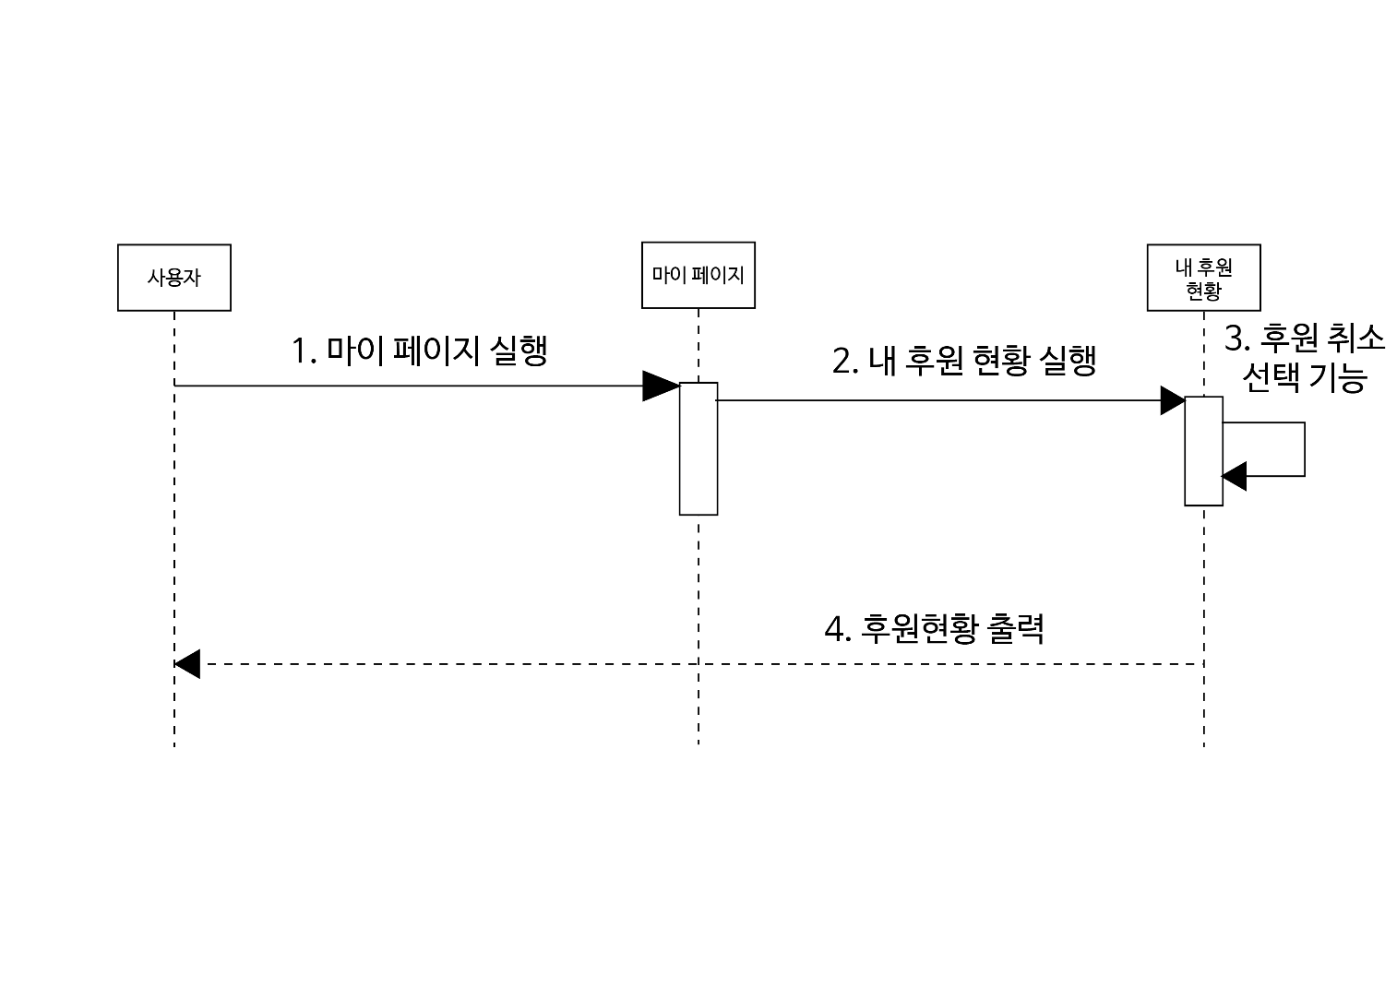
3_{. 설계}
시퀀스
다이어그램
유스케이스
다이어그램
클래스
다이어그램
UI설계
DB설계
(1) 시퀀스 다이어그램
4. 마이페이지 – 후원 현황

Slide 61
3_{. 설계}
시퀀스
다이어그램
유스케이스
다이어그램
클래스
다이어그램
UI설계
DB설계
(1) 소단위 명세서
4. 마이페이지 – 후원 현황
-시퀀스 번호: 1.0
시퀀스 이름: 마이페이지 실행
처리내용: 메인에서 마이페이지 실행
-시퀀스 번호: 2.0
시퀀스 이름: 후원 현황
처리내용: 자신이 후원한 프로젝트를 열람가능
-시퀀스 번호: 3.0
시퀀스 이름: 후원 취소 선택 기능
처리내용: 자신이 후원한 프로젝트에 취소를 선택할 수 있는 기능
-시퀀스 번호: 4.0
시퀀스 이름: 후원 현황 출력
처리내용: 자신이 후원한 프로젝트를 열람가능
자료사전

Slide 62
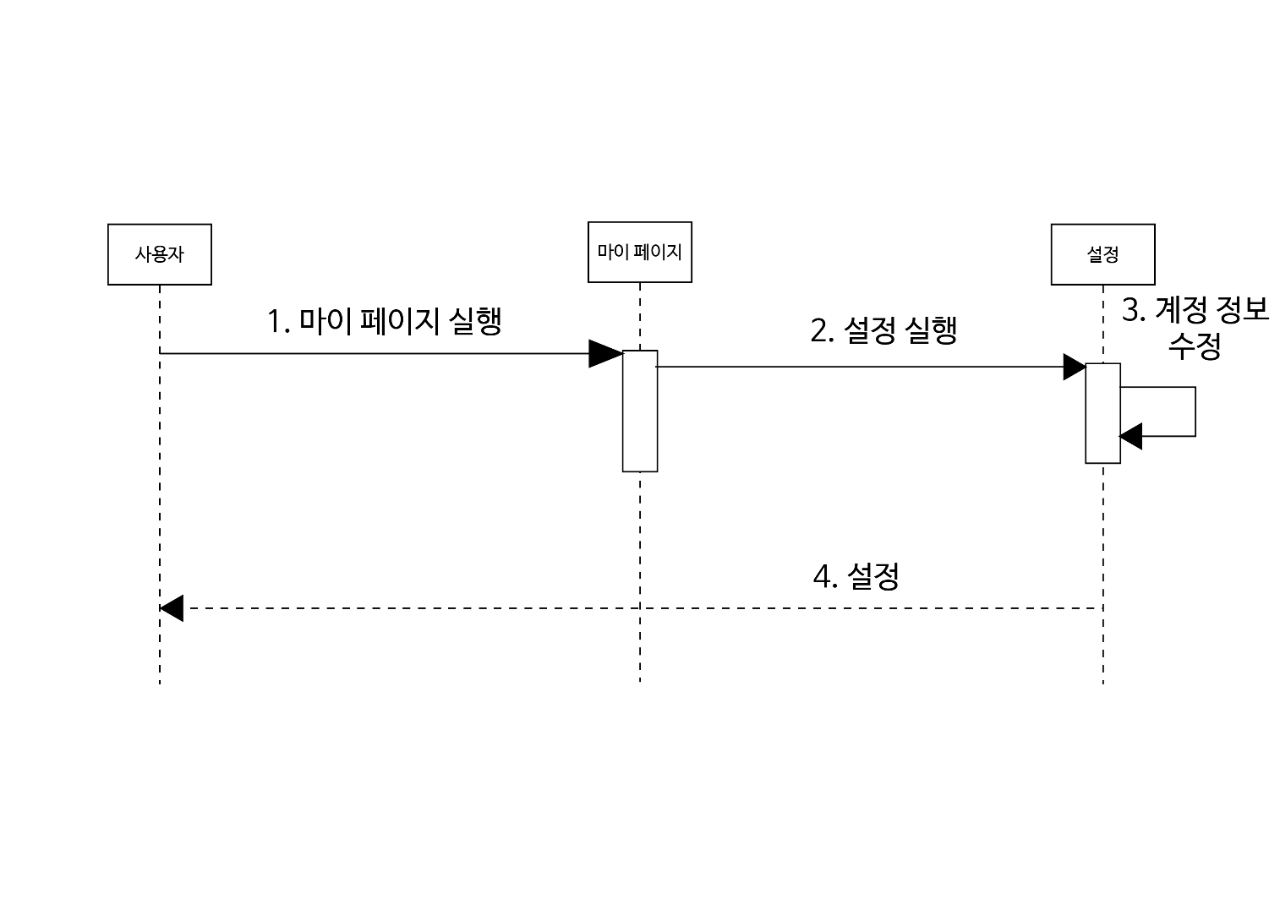
3_{. 설계}
시퀀스
다이어그램
유스케이스
다이어그램
클래스
다이어그램
UI설계
DB설계
(1) 시퀀스 다이어그램
5. 마이페이지 – 설정

Slide 63
3_{. 설계}
시퀀스
다이어그램
유스케이스
다이어그램
클래스
다이어그램
UI설계
DB설계
(1) 소단위 명세서
5. 마이페이지 – 설정
-시퀀스 번호: 1.0
시퀀스 이름: 마이페이지 실행
처리내용: 메인에서 마이페이지 실행
-시퀀스 번호: 2.0
시퀀스 이름: 설정 실행
처리내용: 가입한 본인의 계정정보 열람 가능
-시퀀스 번호: 3.0
시퀀스 이름: 계정 정보 수정/계좌등록
처리내용: 가입한 본인의 계정정보를 수정 가능
본인이 사용하는 계좌를 등록 및 수정 가능
-시퀀스 번호: 4.0
시퀀스 이름: 설정 완료
처리내용: 사용자가 설정한 수정된 사용자 정보를 출력
자료사전
2. 계정 정보 = 휴대폰 번호 + 주소 + 이메일 + PW + 계좌

Slide 64
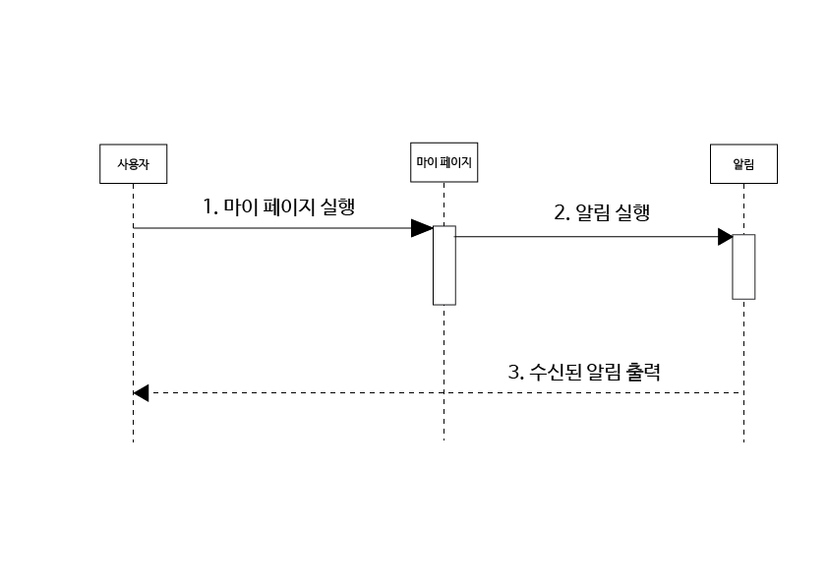
3_{. 설계}
시퀀스
다이어그램
유스케이스
다이어그램
클래스
다이어그램
UI설계
DB설계
(1) 시퀀스 다이어그램
6. 마이페이지 - 알림

Slide 65
3_{. 설계}
시퀀스
다이어그램
유스케이스
다이어그램
클래스
다이어그램
UI설계
DB설계
(1) 소단위 명세서
6. 마이페이지 - 알림
-시퀀스 번호: 1.0
시퀀스 이름: 마이페이지 실행
처리내용: 메인에서 마이페이지 실행
-시퀀스 번호: 2.0
시퀀스 이름: 알림 실행
처리내용: 후원완료 및 취소 또는 커뮤니티에 새로운 글이 게 시되었을 경우 사용자에게 알림 기능
-시퀀스 번호: 3.0
시퀀스 이름: 수신된 알림 출력
처리내용: 사용자에게 수신되는 알림 출력
자료사전

Slide 66
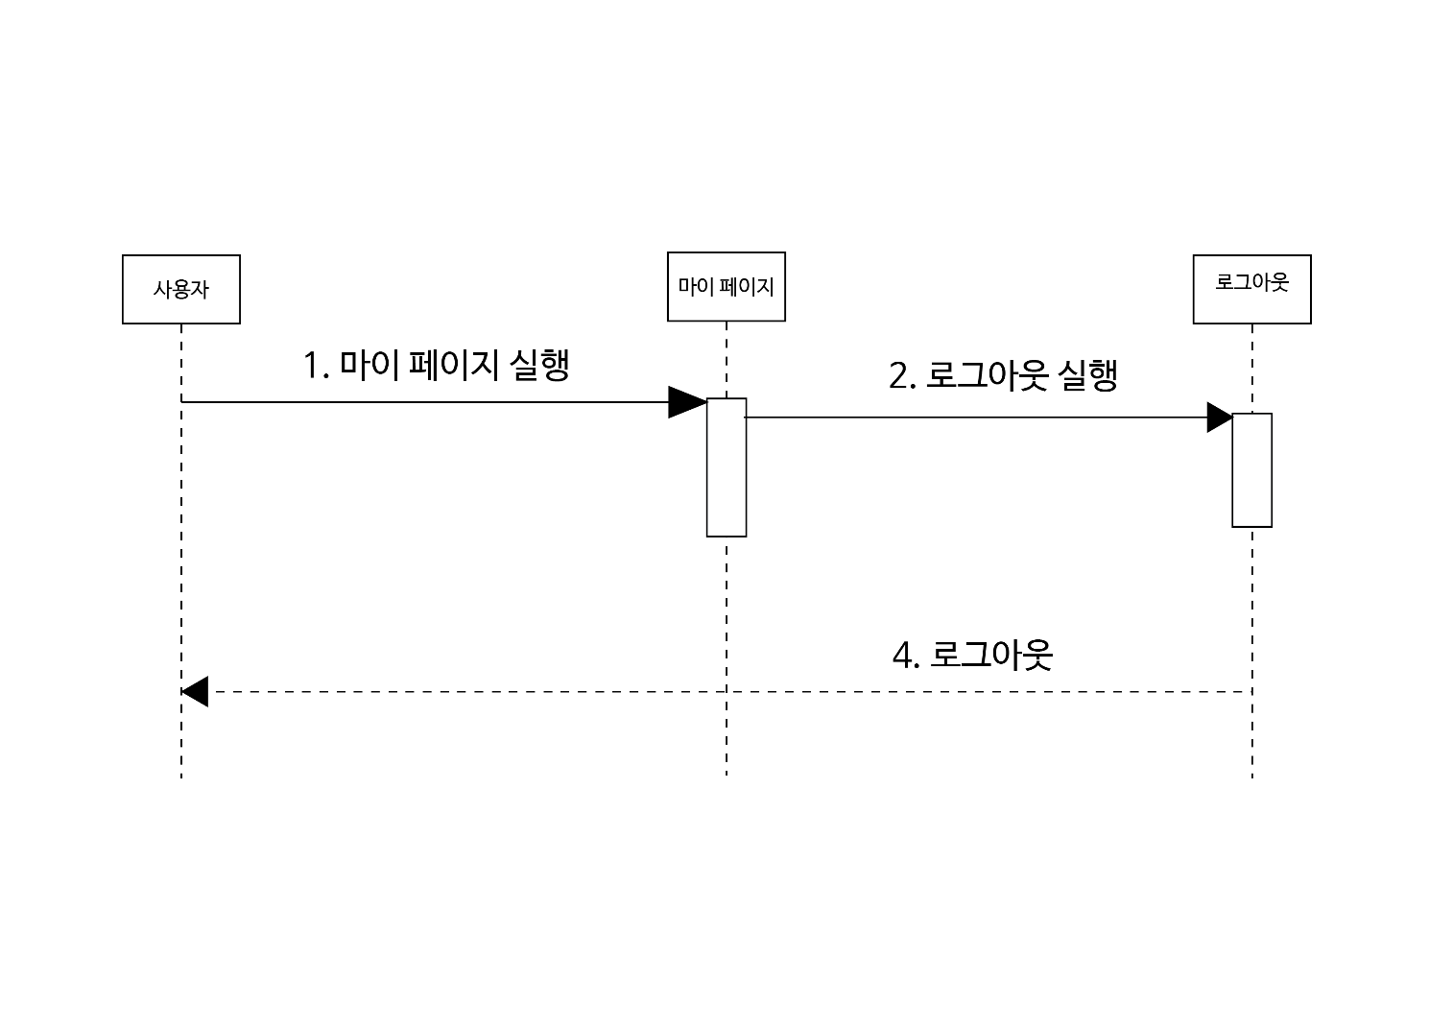
3_{. 설계}
시퀀스
다이어그램
유스케이스
다이어그램
클래스
다이어그램
UI설계
DB설계
(1) 시퀀스 다이어그램
7. 마이페이지 - 로그아웃

Slide 67
3_{. 설계}
시퀀스
다이어그램
유스케이스
다이어그램
클래스
다이어그램
UI설계
DB설계
(1) 소단위 명세서
7. 마이페이지 - 로그아웃
-시퀀스 번호: 1.0
시퀀스 이름: 마이페이지 실행
처리내용: 메인에서 마이페이지 실행
-시퀀스 번호: 2.0
시퀀스 이름: 로그아웃 실행
처리내용: 로그아웃 실행
-시퀀스 번호: 3.0
시퀀스 이름: 로그아웃
처리내용: 로그아웃 완료 결과를 출력
자료사전

Slide 68
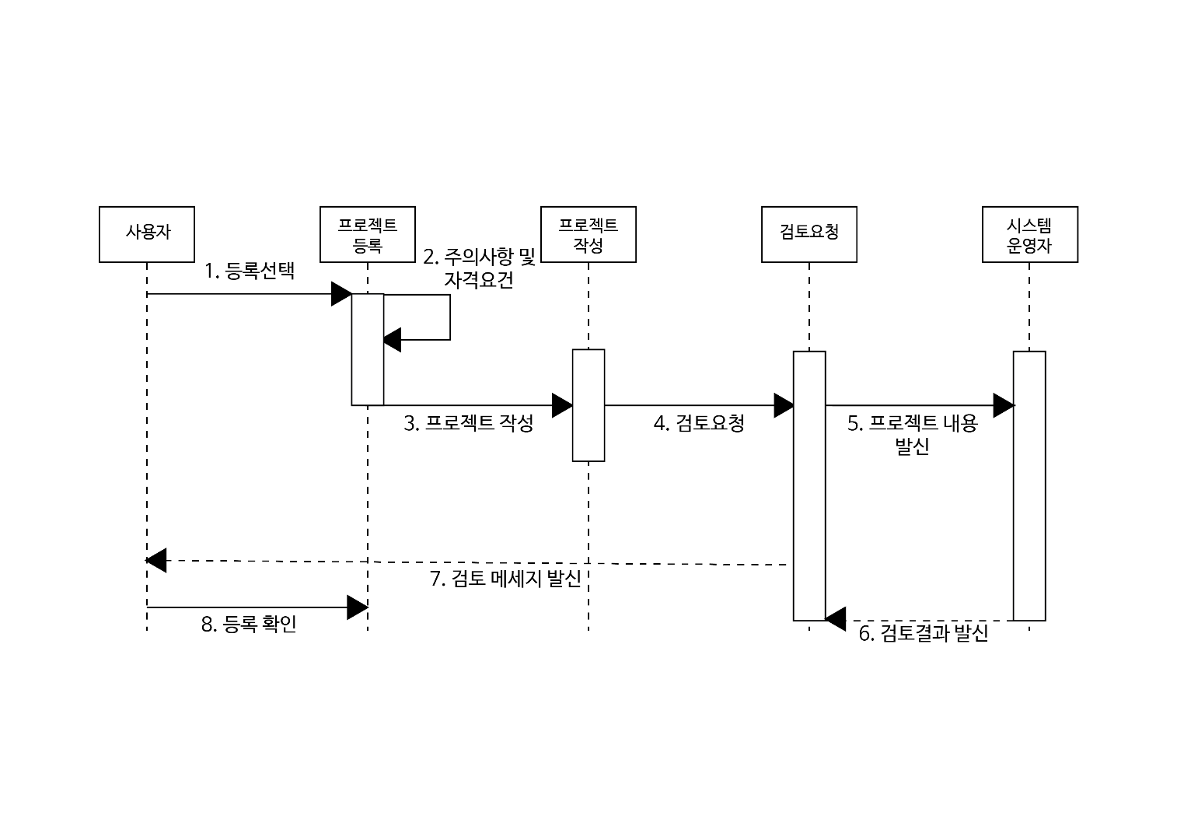
3_{. 설계}
시퀀스
다이어그램
유스케이스
다이어그램
클래스
다이어그램
UI설계
DB설계
(1) 시퀀스 다이어그램
8. 프로젝트 등록

Slide 69
3_{. 설계}
시퀀스
다이어그램
유스케이스
다이어그램
클래스
다이어그램
UI설계
DB설계
(1) 소단위 명세서
8. 프로젝트 등록
-시퀀스 번호: 1.0
시퀀스 이름: 등록선택
처리내용: 프로젝트 등록 실행
-시퀀스 번호: 2.0
시퀀스 이름: 주의사항 및 자격요건
처리내용: 등록을 위한 주의사항 및 자격요건 출력
-시퀀스 번호: 3.0
시퀀스 이름: 프로젝트 작성
처리내용: 사용자가 기획하고 있는 프로젝트 작성
-시퀀스 번호: 4.0
시퀀스 이름: 검토요청
처리내용: 사용자가 최종적으로 기획한 프로젝트에 대해 운영 자에 검토요청
자료사전
3. 프로젝트 = 제목 + 텍스트 + 미디어 + 홈페이지 + 카테고리 + 창작자정보

Slide 70
3_{. 설계}
시퀀스
다이어그램
유스케이스
다이어그램
클래스
다이어그램
UI설계
DB설계
(1) 소단위 명세서
8. 프로젝트 등록
-시퀀스 번호: 5.0
시퀀스 이름: 프로젝트 내용 발신
처리내용: 검토요청을 하기 위해 운영자에게 프로젝트 발신
-시퀀스 번호: 6.0
시퀀스 이름: 검토결과 발신
처리내용: 운영자가 프로젝트를 검토 후 그 결과를 사용자에 게 발신
-시퀀스 번호: 7.0
시퀀스 이름: 검토메시지 발신
처리내용: 검토결과를 사용자에게 알림 기능으로 출력
-시퀀스 번호: 8.0
시퀀스 이름: 등록 확인
처리내용: 등록 결과를 알림
성공: 프로젝트 등록 / 실패: 프로젝트 반려
자료사전
3. 프로젝트 = 제목 + 텍스트 + 미디어 + 홈페이지 + 카테고리 + 창작자정보

Slide 71
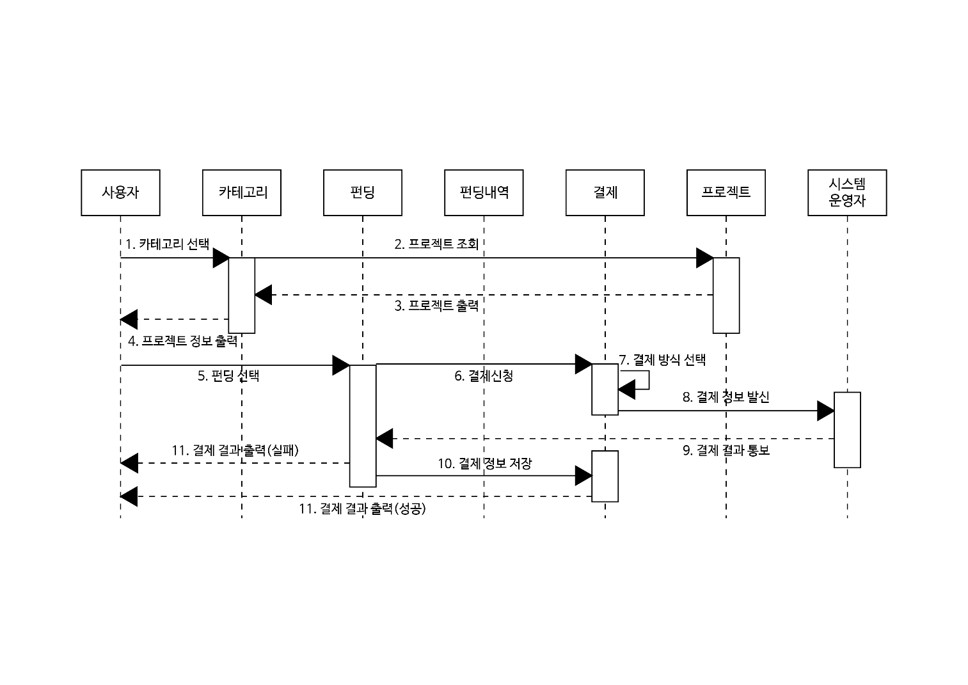
3_{. 설계}
시퀀스
다이어그램
유스케이스
다이어그램
클래스
다이어그램
UI설계
DB설계
(1) 시퀀스 다이어그램
9. 프로젝트 둘러보기 및 후원

Slide 72
3_{. 설계}
시퀀스
다이어그램
유스케이스
다이어그램
클래스
다이어그램
UI설계
DB설계
(1) 소단위 명세서
9. 프로젝트 둘러보기 및 후원
-시퀀스 번호: 1.0
시퀀스 이름: 카테고리 선택
처리내용: 인기/신규/마감임박 카테고리 선택
-시퀀스 번호: 2.0
시퀀스 이름: 프로젝트 조회
처리내용: 선택한 프로젝트의 상세 내용 열람
-시퀀스 번호: 3.0
시퀀스 이름: 프로젝트 출력
처리내용: 카테고리 메뉴에 프로젝트 타이틀 출력
-시퀀스 번호: 4.0
시퀀스 이름: 프로젝트 정보 출력
처리내용: 사용자에게 프로젝트 상세 내용을 출력
자료사전
3. 프로젝트 = 제목 + 텍스트 + 미디어 + 홈페이지 + 카테고리 + 창작자정보 4. 결제정보 = 카드번호 + 유효기간 + 카드사 + CVC + 금액

Slide 73
3_{. 설계}
시퀀스
다이어그램
유스케이스
다이어그램
클래스
다이어그램
UI설계
DB설계
(1) 소단위 명세서
9. 프로젝트 둘러보기 및 후원
-시퀀스 번호: 5.0
시퀀스 이름: 펀딩 선택
처리내용: 사용자가 원하는 프로젝트의 펀딩을 선택할 수 있 는 기능
-시퀀스 번호: 6.0
시퀀스 이름: 결제 신청
처리내용: 사용자가 원하는 금액을 선택하여 펀딩을 신청
-시퀀스 번호: 7.0
시퀀스 이름: 결제방식 선택
처리내용: 무통장입금 등 다양한 결제 방식 중 하나를 선택
-시퀀스 번호: 8.0
시퀀스 이름: 결제정보 발신
처리내용: 결제정보를 시스템 운영자에게 발신
자료사전
3. 프로젝트 = 제목 + 텍스트 + 미디어 + 홈페이지 + 카테고리 + 창작자정보 4. 결제정보 = 카드번호 + 유효기간 + 카드사 + CVC + 금액

Slide 74
3_{. 설계}
시퀀스
다이어그램
유스케이스
다이어그램
클래스
다이어그램
UI설계
DB설계
(1) 소단위 명세서
9. 프로젝트 둘러보기 및 후원
-시퀀스 번호: 9.0
시퀀스 이름: 결제 결과 통보
처리내용: 결제 결과(승인 또는 거부)를 개발자와 사용자에게 알림
-시퀀스 번호: 10.0
시퀀스 이름: 결제 정보 저장
처리내용: 결제 정보를 결제DB에 저장
-시퀀스 번호: 11.0
시퀀스 이름: 결제 결과 출력
처리내용: 사용자에게 결제 결과 여부 출력
자료사전
3. 프로젝트 = 제목 + 텍스트 + 미디어 + 홈페이지 + 카테고리 + 창작자정보 4. 결제정보 = 카드번호 + 유효기간 + 카드사 + CVC + 금액

Slide 75
3_{. 설계}
시퀀스
다이어그램
유스케이스
다이어그램
클래스
다이어그램
UI설계
DB설계
(2) 유스케이스 다이어그램
1. 회원가입
회원가입
중복검사
사용자
시스템 운영자

Slide 76
3_{. 설계}
시퀀스
다이어그램
유스케이스
다이어그램
클래스
다이어그램
UI설계
DB설계
(2) 유스케이스 다이어그램
2. 로그인
로그인
회원 정보 검사
사용자
시스템 운영자

Slide 77
3_{. 설계}
시퀀스
다이어그램
유스케이스
다이어그램
클래스
다이어그램
UI설계
DB설계
(2) 유스케이스 다이어그램
3. 마이페이지
내가 만든
프로젝트
프로젝트
수정,삭제
<<extend>>
후원 현황
후원 취소
<<extend>>
알림
수신된
알림 확인
마이
페이지
<<extend>>
설정
정보 수정,계좌 설정
<<include>>
사용자
<<extend>>
로그인
로그아웃

Slide 78
3_{. 설계}
시퀀스
다이어그램
유스케이스
다이어그램
클래스
다이어그램
UI설계
DB설계
(2) 유스케이스 다이어그램
4. 프로젝트 등록
프로젝트 등록
주의사항,자격요건
<<extend>>
프로젝트
작성
검토요청
<<include>>
로그인
<<include>>
알림
검토결과
사용자
시스템 운영자
마이
페이지
<<extend>>

Slide 79
3_{. 설계}
시퀀스
다이어그램
유스케이스
다이어그램
클래스
다이어그램
UI설계
DB설계
(2) 유스케이스 다이어그램
5. 프로젝트 둘러보기 및 후원
프로젝트 둘러보기
프로젝트 선택
결제 방식
선택
<<extend>>
<<extend>>
결제
카테고리 선택
프로젝트 후원
시스템 운영자
결제 결과
<<include>>
로그인
알림
사용자
<<include>>
<<extend>>
마이
페이지
후원 게시자

Slide 80
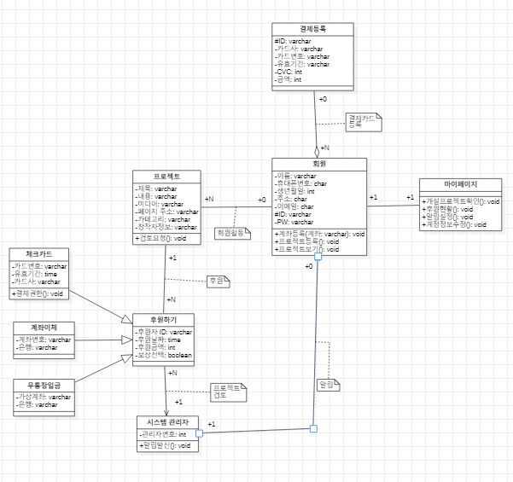
3_{. 설계}
시퀀스
다이어그램
유스케이스
다이어그램
클래스
다이어그램
UI설계
DB설계
(3) 클래스 다이어그램

Slide 81
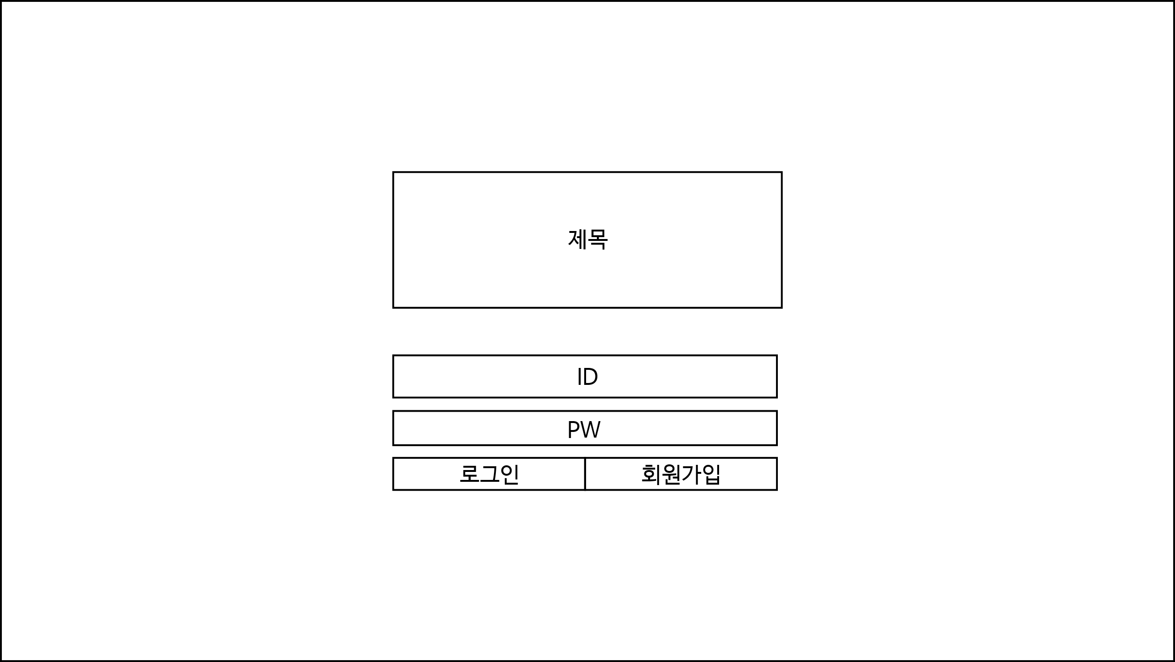
3_{. 설계}
시퀀스
다이어그램
유스케이스
다이어그램
클래스
다이어그램
UI설계
DB설계
(4) UI설계
UI설계서, Storyboard |  |  |  | Number | 1
Project | 종합설계프로젝트I | 작성자 | 김재윤, 전호성 | Date | 05/21
Navigation | 로그인 페이지
 |  |  |  | 1) 페이지의 이름이 눈에 띄게 가장 크게 배치 크기: 10 * 7.2 px 2) ID, PW입력칸. PW는 감춤표시 입력 칸 크기: 10 * 1.6 px 입력 글자 : #000000, 10pt 3) 로그인, 회원가입 버튼 각 버튼 크기: 5 * 1.6 px 글자: 10pt, #000000
1)
2)
3)

Slide 82
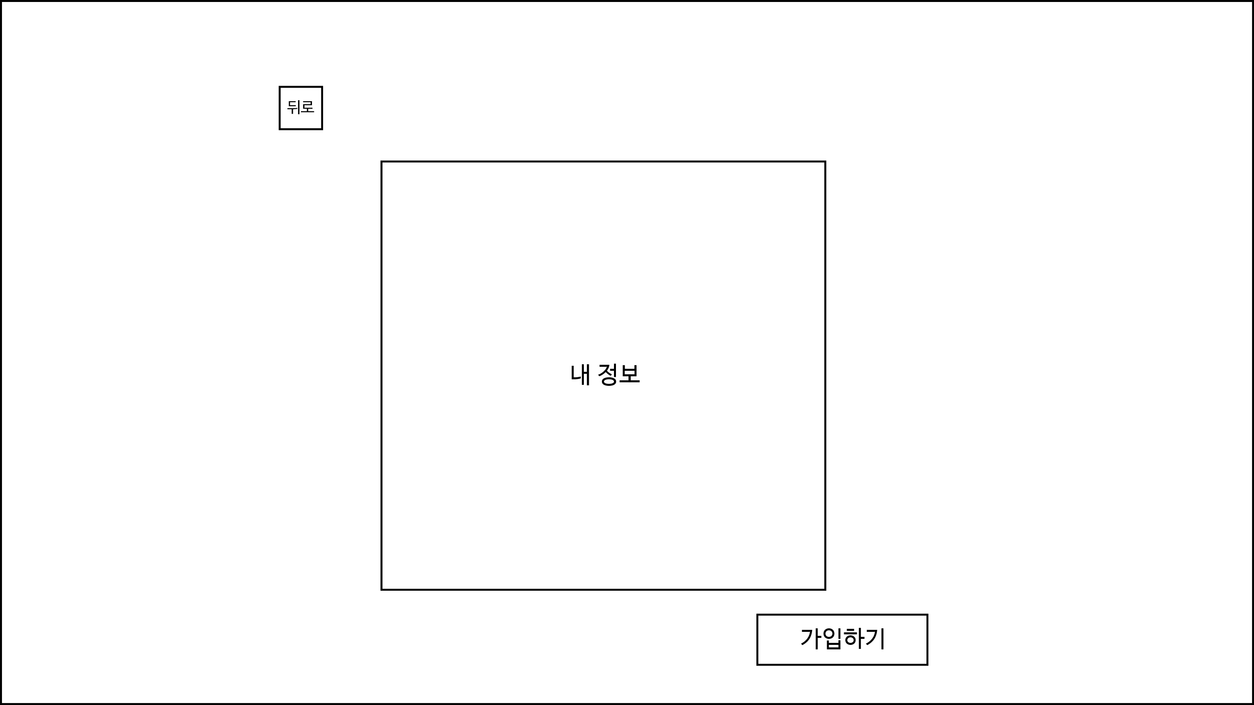
3_{. 설계}
시퀀스
다이어그램
유스케이스
다이어그램
클래스
다이어그램
UI설계
DB설계
(4) UI설계
UI설계서, Storyboard |  |  |  | Number | 2
Project | 종합설계프로젝트I | 작성자 | 김재윤, 전호성 | Date | 05/21
Navigation | 회원가입
 |  |  |  | 1) 뒤로가기 버튼. 뒷 화살표로 표시. 크기: 1.6 * 1.6 px 색 : #000000 2) 회원가입 정보를 입력하는 곳. ID, PW 입력 칸. PW는 감춤 표시 정보 입력 크기: 10 * 1.6 px 정보 및 입력 글자 : #000000, 10pt 3) 가입하기 버튼 버튼 크기: 6 * 2 px 글자 : 10pt, #000000
1)
2)
3)

Slide 83
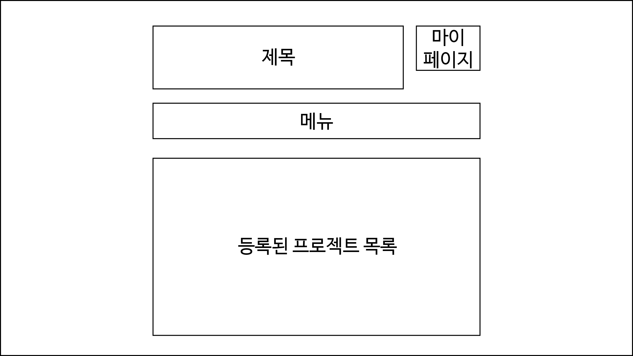
3_{. 설계}
시퀀스
다이어그램
유스케이스
다이어그램
클래스
다이어그램
UI설계
DB설계
(4) UI설계
UI설계서, Storyboard |  |  |  | Number | 3
Project | 종합설계프로젝트I | 작성자 | 김재윤, 전호성 | Date | 05/21
Navigation | 메인 페이지(Home)
 |  |  |  | 1) 프로젝트 명 및 로고 크기: 30 * 5 px 2) 마이페이지로 이동 할 수 있는 버튼 크기: 4 * 4 px 3) 프로젝트 둘러보기 카테고리를 설정할 수 있는 메뉴 크기 : 35 * 3 px 글자 : #000000 10 pt; 4) 이미 등록되어 있는 프로젝트를 올려주는 공간 각 프로젝트 크기 : 5.5 * 7 px 프로젝트 글자 : #000000, 10 pt
1)
2)
3)
4)

Slide 84
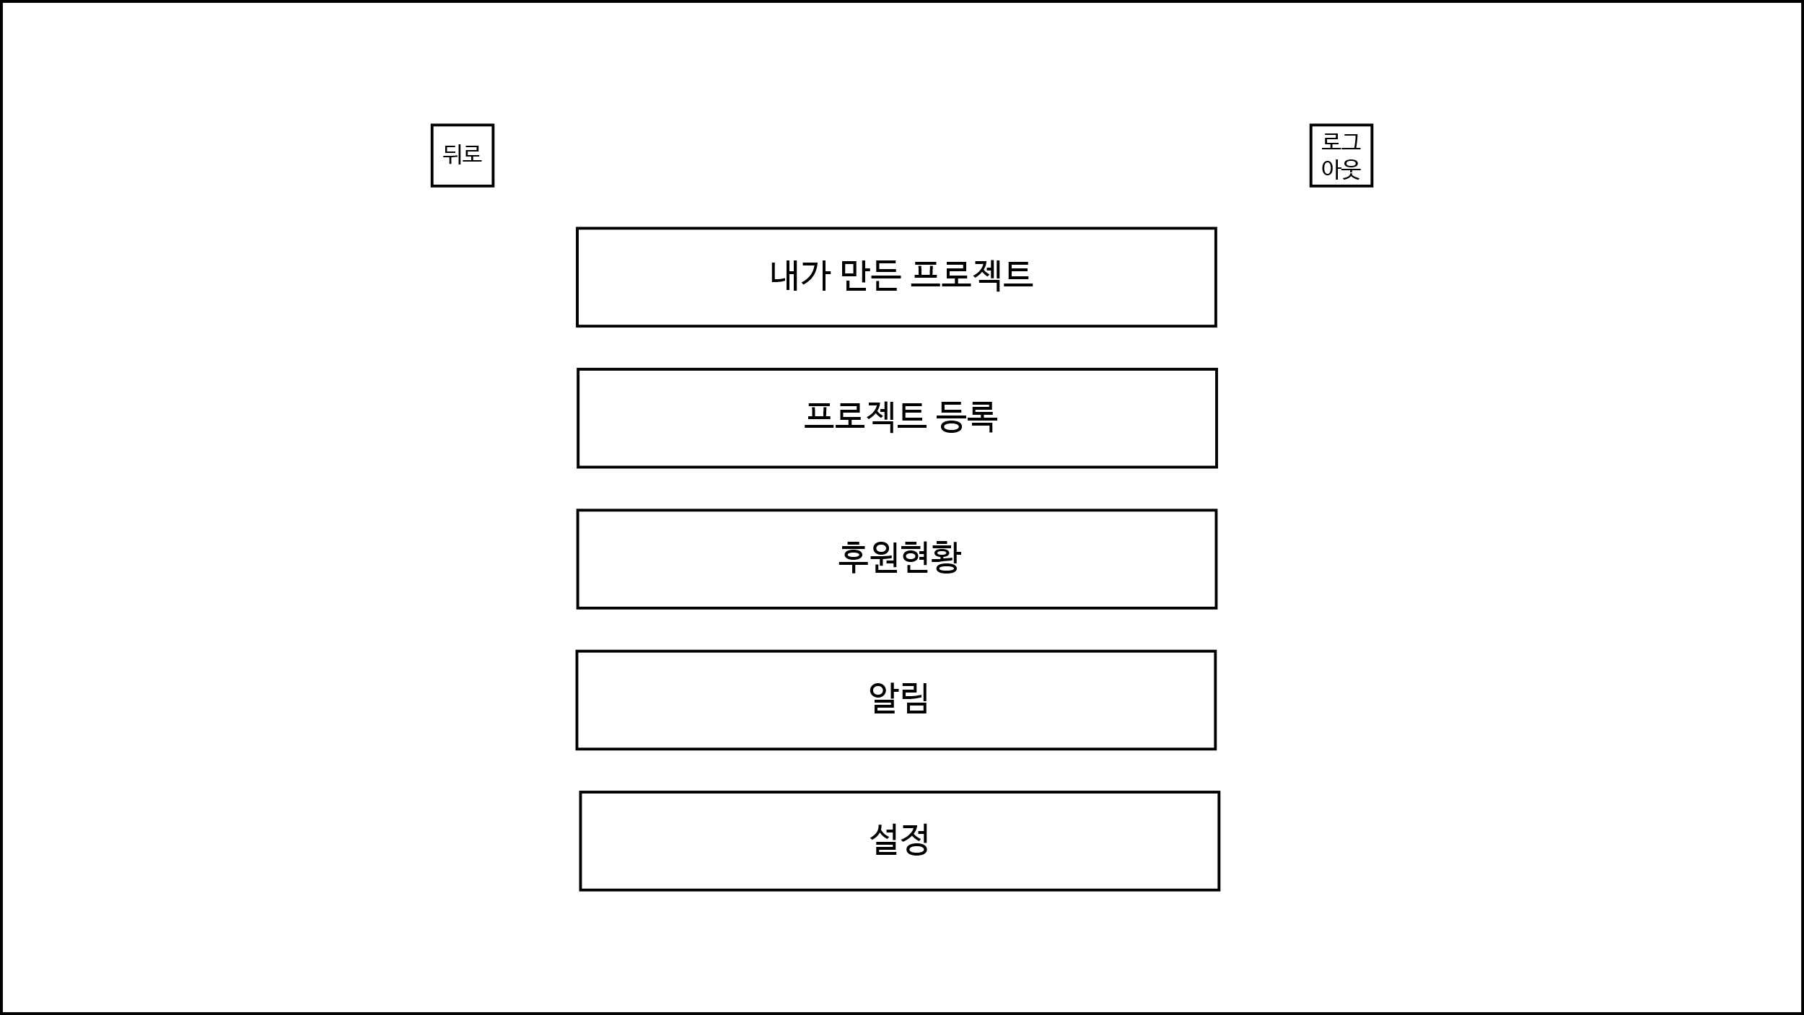
3_{. 설계}
시퀀스
다이어그램
유스케이스
다이어그램
클래스
다이어그램
UI설계
DB설계
(4) UI설계
UI설계서, Storyboard |  |  |  | Number | 4
Project | 종합설계프로젝트I | 작성자 | 김재윤, 전호성 | Date | 05/21
Navigation | 마이 페이지(Home)
 |  |  |  | 1) 제작한 프로젝트를 확인 가능 크기: 14 * 2 px 2) 프로젝트를 등록 가능 크기: 14 * 2 px 3) 이미 후원한 프로젝트를 확인 가능한 페이지 크기: 14 * 2 px 4) 수신된 알림을 확인 할 수있는 페이지 크기: 14 * 2 px 5) 계정정보 및 계좌정보를 확인하거나 수정 할 수 있는 페이지 크기: 14 * 2 px 6) 로그아웃 버튼 크기: 1.6 * 1.6 px
6)
1)
2)
3)
4)
5)

Slide 85

3_{. 설계}
시퀀스
다이어그램
유스케이스
다이어그램
클래스
다이어그램
UI설계
DB설계
(4) UI설계
UI설계서, Storyboard |  |  |  | Number | 5
Project | 종합설계프로젝트I | 작성자 | 김재윤, 전호성 | Date | 05/21
Navigation | 내가 등록한 프로젝트
 |  |  |  | 1) 자신이 등록한 프로젝트 목록을 보여주며 수정이 가능 함. 각 프로젝트 크기: 14 * 3 px 색 : #000000
1)

Slide 86
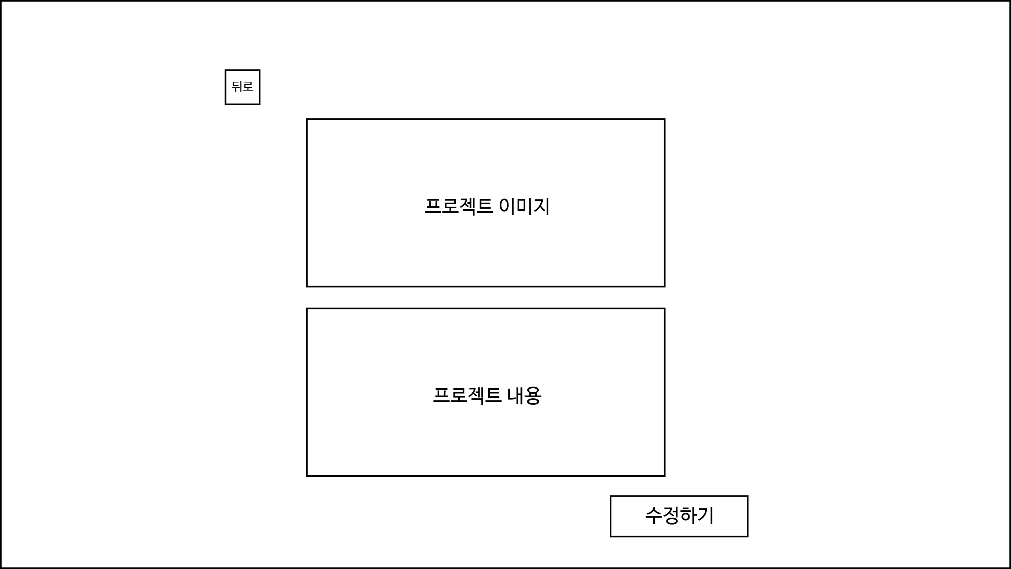
3_{. 설계}
시퀀스
다이어그램
유스케이스
다이어그램
클래스
다이어그램
UI설계
DB설계
(4) UI설계
UI설계서, Storyboard |  |  |  | Number | 6
Project | 종합설계프로젝트I | 작성자 | 김재윤, 전호성 | Date | 05/21
Navigation | 프로젝트 수정
 |  |  |  | 1) 프로젝트 메인에 들어갈 이미지나 영상을 올릴 수 있음 크기 : 33 * 20 px 2) 프로젝트 메인에 들어갈 제목, 카테고리, 설명, 후원보상, 커뮤니티에 들어갈 내용을 작성 및 수정가능 입력 칸 크기: 10 * 1.6 px 글자 : #000000 10 pt 3) 프로젝트 수정을 완료 후 저장하는 버튼 버튼 크기: 6 * 2 px 글자 : 10pt, #000000
1)
2)
3)

Slide 87
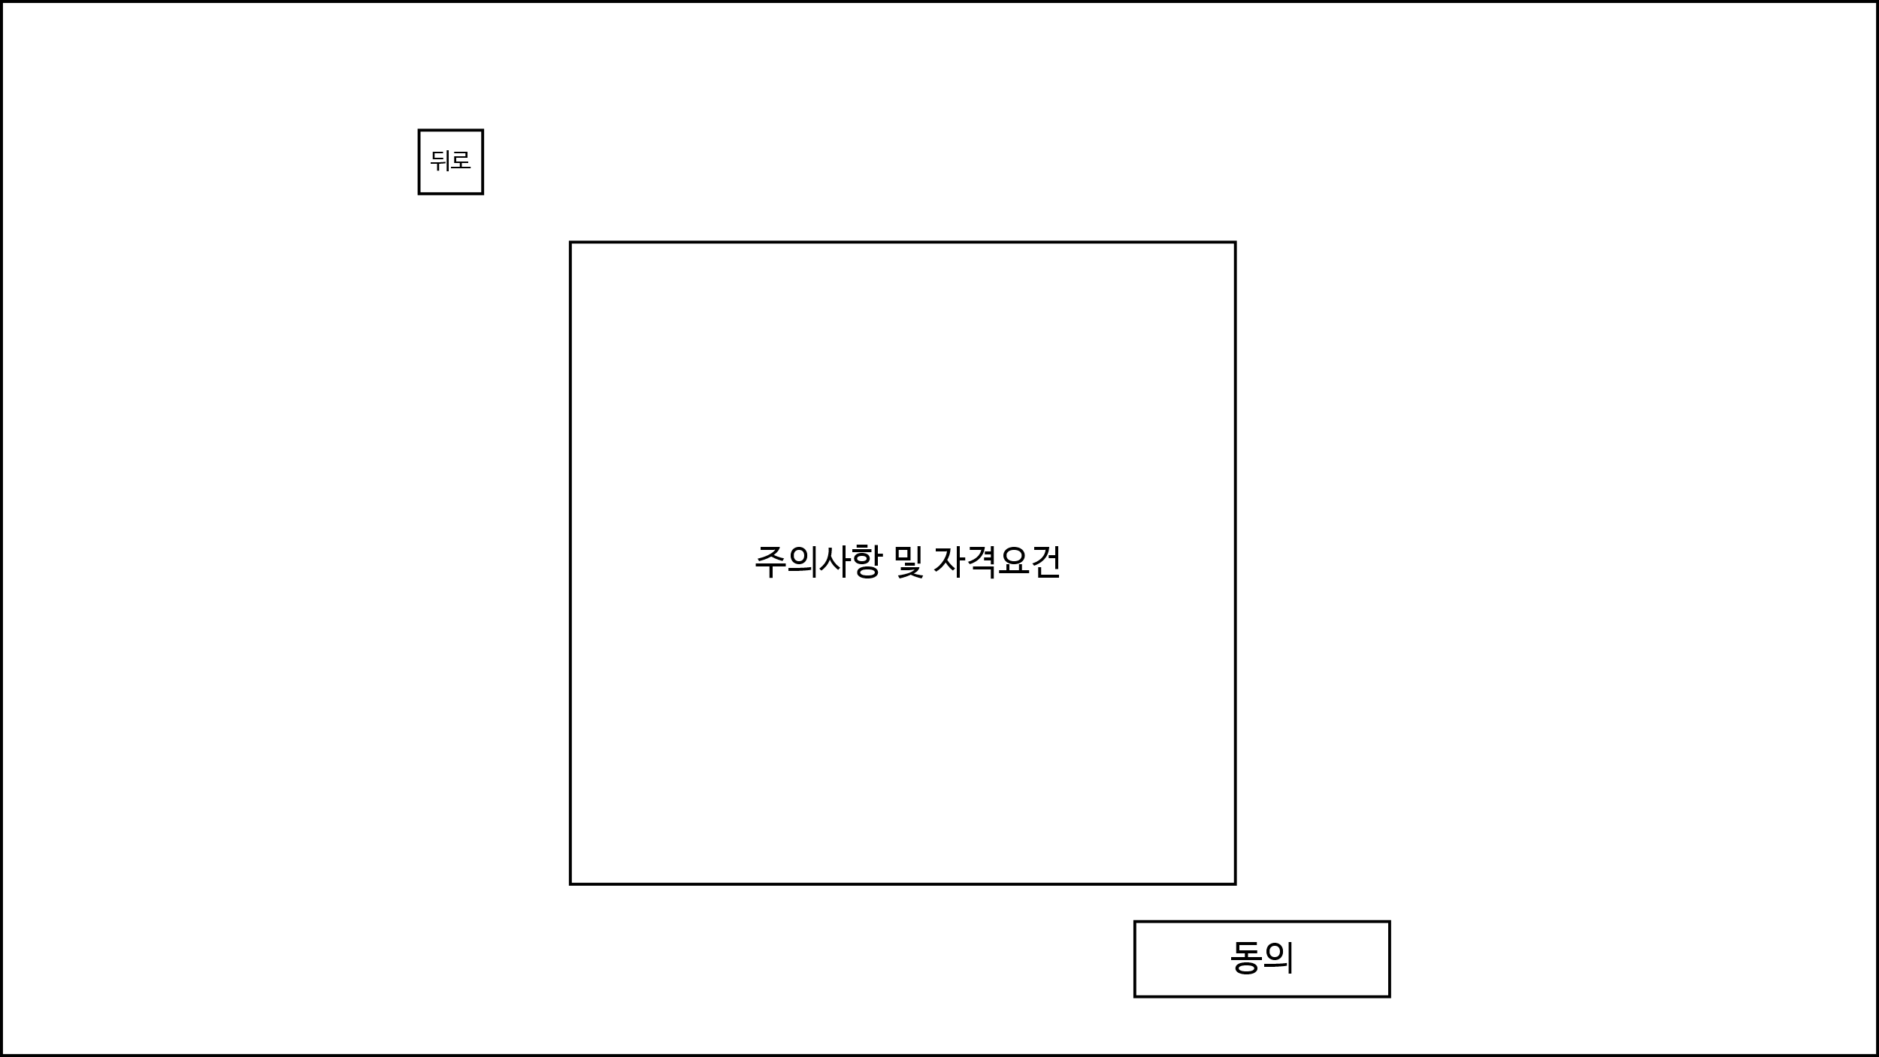
3_{. 설계}
시퀀스
다이어그램
유스케이스
다이어그램
클래스
다이어그램
UI설계
DB설계
(4) UI설계
UI설계서, Storyboard |  |  |  | Number | 7
Project | 종합설계프로젝트I | 작성자 | 김재윤, 전호성 | Date | 05/21
Navigation | 프로젝트 등록(주의사항)
 |  |  |  | 1) 프로젝트 등록 시 후원 게시자에게 주의사항 및 자격을 충족하는지 알려주는 총 크기 : 20 * 20 px 정보 및 글자 : #000000, 10pt 2) 동의하기 버튼 버튼 크기: 6 * 2 px 글자 : 10pt, #000000
1)
2)

Slide 88
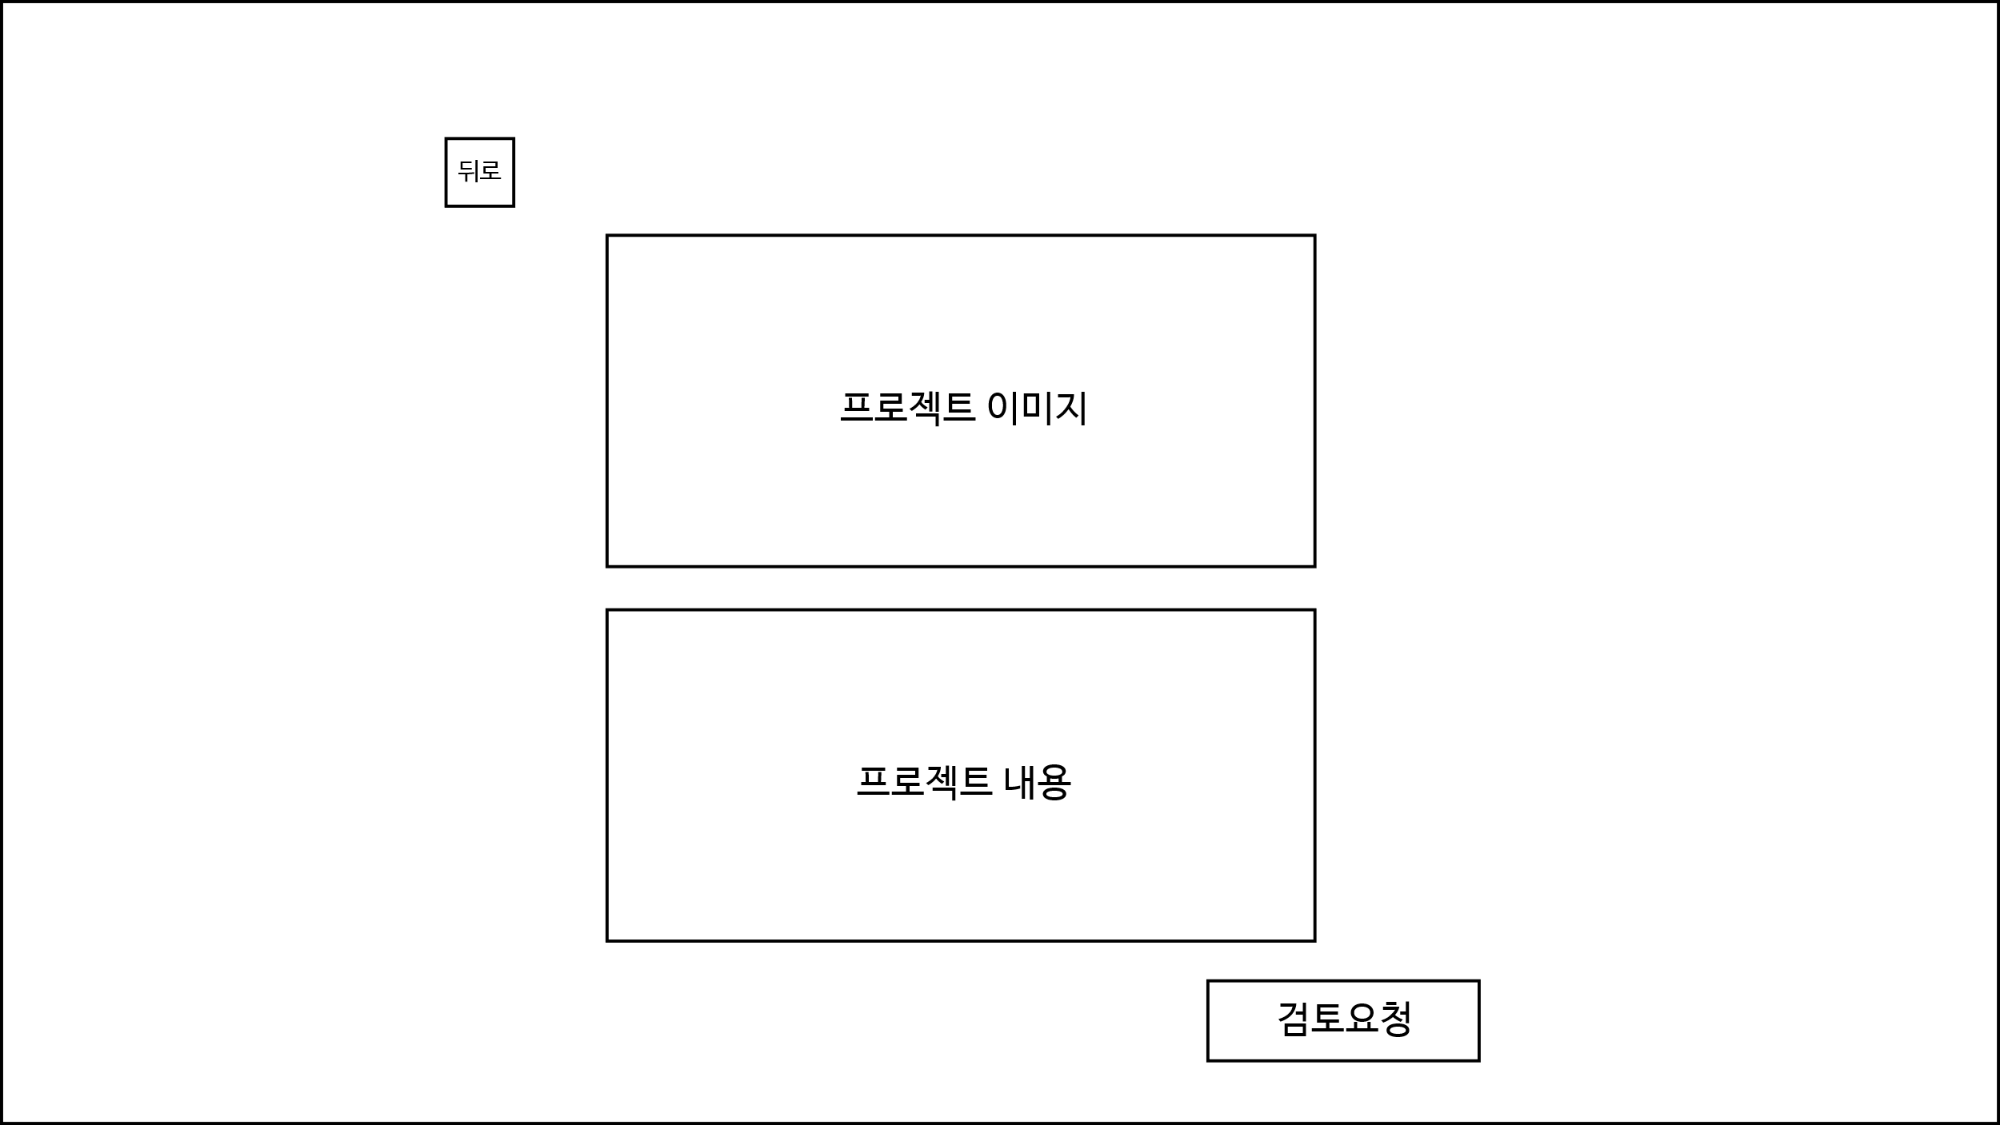
3_{. 설계}
시퀀스
다이어그램
유스케이스
다이어그램
클래스
다이어그램
UI설계
DB설계
(4) UI설계
UI설계서, Storyboard |  |  |  | Number | 8
Project | 종합설계프로젝트I | 작성자 | 김재윤, 전호성 | Date | 05/21
Navigation | 프로젝트 등록
 |  |  |  | 1) 프로젝트 메인에 들어갈 이미지나 영상을 올릴 수 있음 크기 : 33 * 20 px 2) 프로젝트 메인에 들어갈 제목, 카테고리, 설명, 후원보상, 커뮤니티에 들어갈 내용을 작성가능 입력 칸 크기: 10 * 1.6 px 글자 : #000000 10 pt 3) 프로젝트 작성을 완료 후 검토요청을 보내는 버튼 버튼 크기: 6 * 2 px 글자 : 10pt, #000000
1)
2)
3)

Slide 89
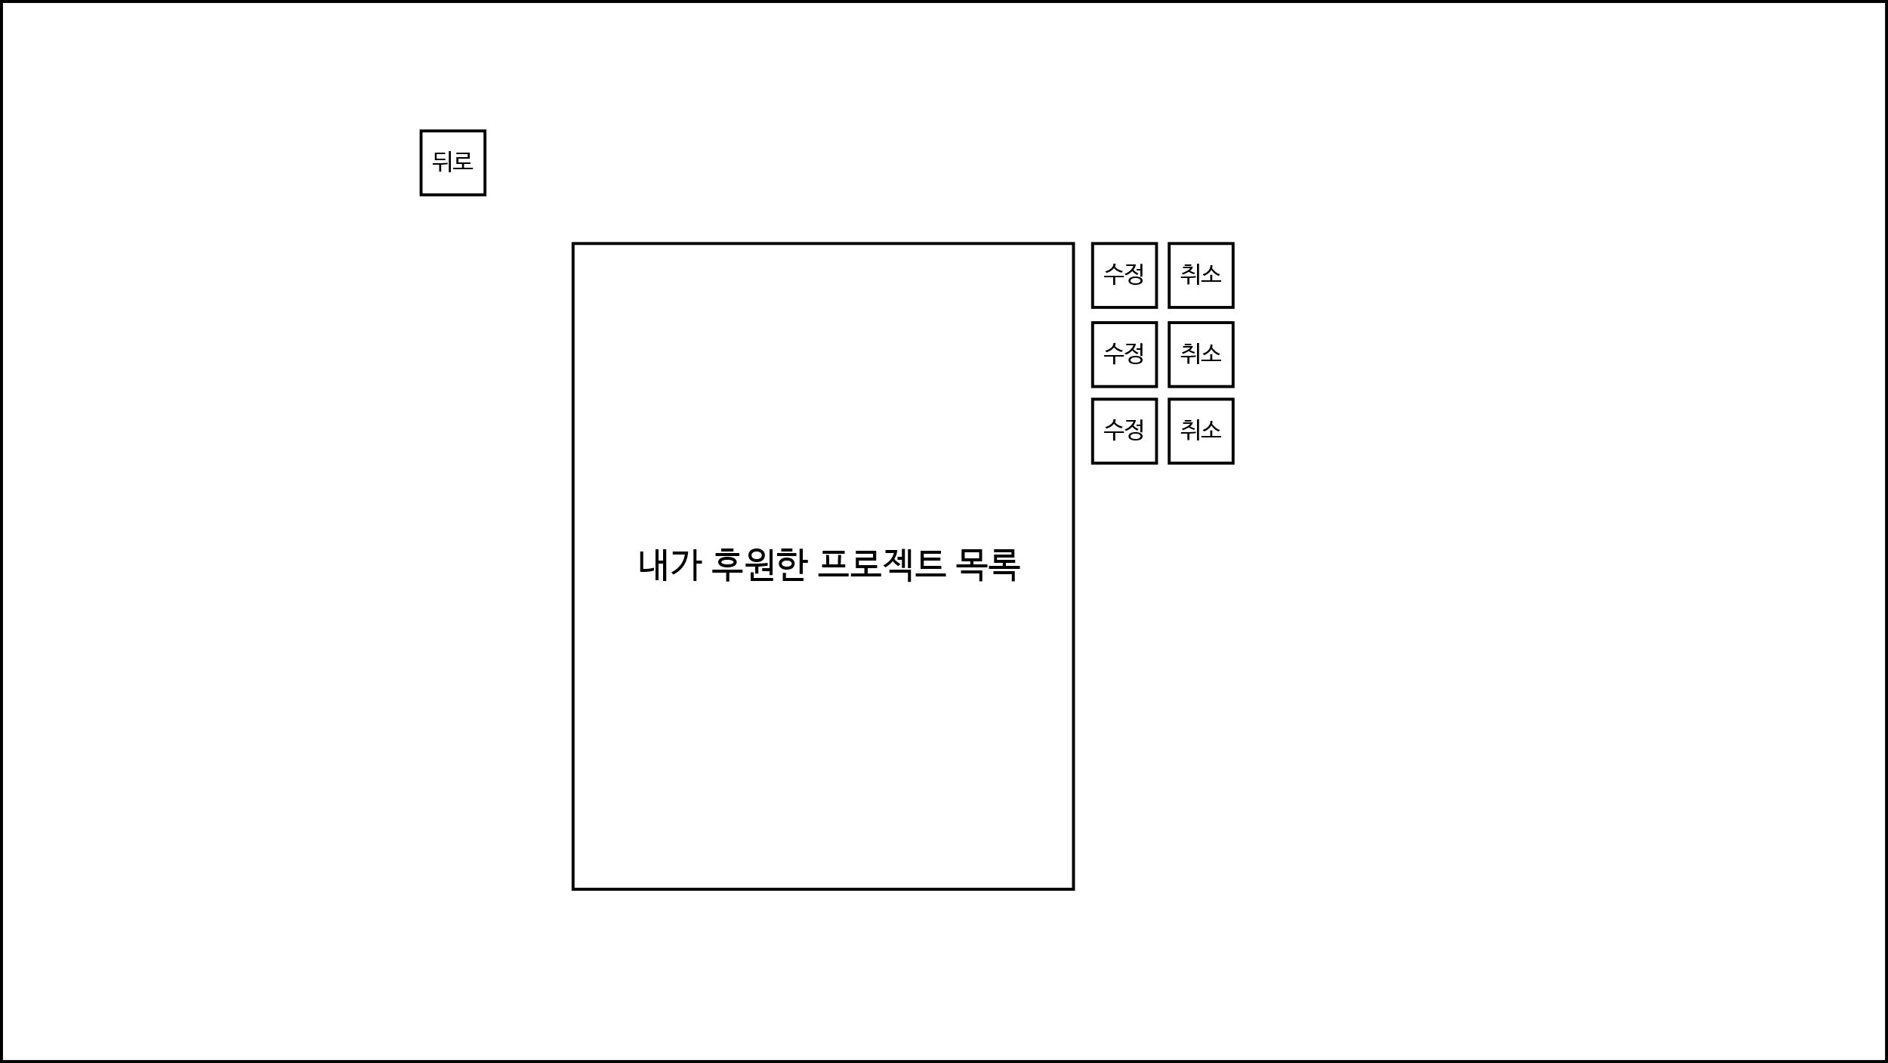
3_{. 설계}
시퀀스
다이어그램
유스케이스
다이어그램
클래스
다이어그램
UI설계
DB설계
(4) UI설계
UI설계서, Storyboard |  |  |  | Number | 9
Project | 종합설계프로젝트I | 작성자 | 김재윤, 전호성 | Date | 05/21
Navigation | 후원현황(목록)
 |  |  |  | 1) 자신이 후원한 프로젝트 목록을 보여준다. 각 프로젝트 크기: 10 * 3 px 색 : #000000 2) 후원 내용을 수정하거나 취소 할 수 있는 버튼이며 각 프로젝트 옆에 배치 버튼크기 : 3 * 3px
1)
2)

Slide 90
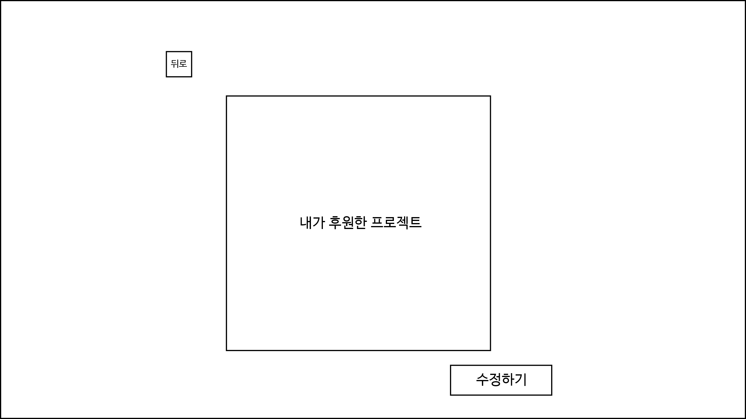
3_{. 설계}
시퀀스
다이어그램
유스케이스
다이어그램
클래스
다이어그램
UI설계
DB설계
(4) UI설계
UI설계서, Storyboard |  |  |  | Number | 10
Project | 종합설계프로젝트I | 작성자 | 김재윤, 전호성 | Date | 05/21
Navigation | 후원현황(수정)
 |  |  |  | 1) 후원 금액, 후원할 계좌를 수정 할 수 있으며 각 주의사항을 작성 총 크기 : 20 * 20 px 정보 및 글자 : #000000, 10pt
1)

Slide 91
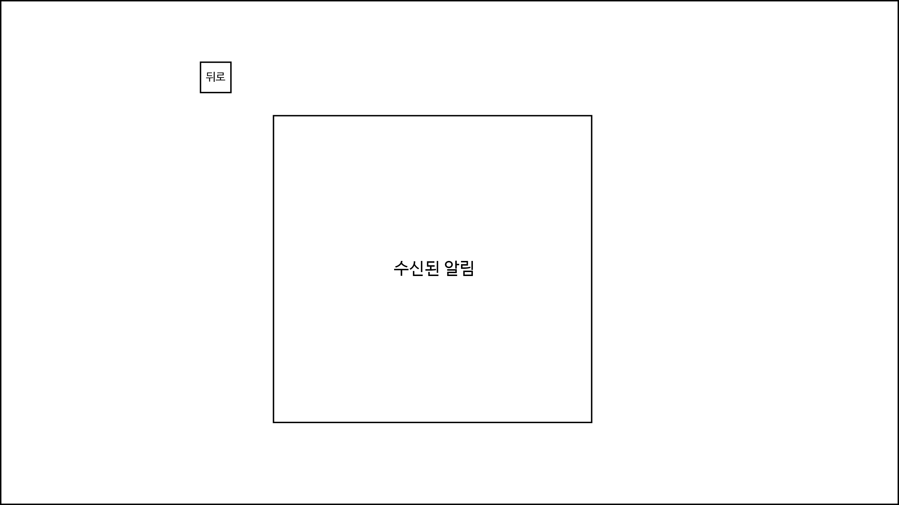
3_{. 설계}
시퀀스
다이어그램
유스케이스
다이어그램
클래스
다이어그램
UI설계
DB설계
(4) UI설계
UI설계서, Storyboard |  |  |  | Number | 11
Project | 종합설계프로젝트I | 작성자 | 김재윤, 전호성 | Date | 05/21
Navigation | 알림
 |  |  |  | 1) 후원완료 및 프로젝트가 변경 되었거나 취소되었으면 알림이 수신됨 총 크기 : 20 * 20 px 정보 및 글자 : #000000, 10pt
1)

Slide 92
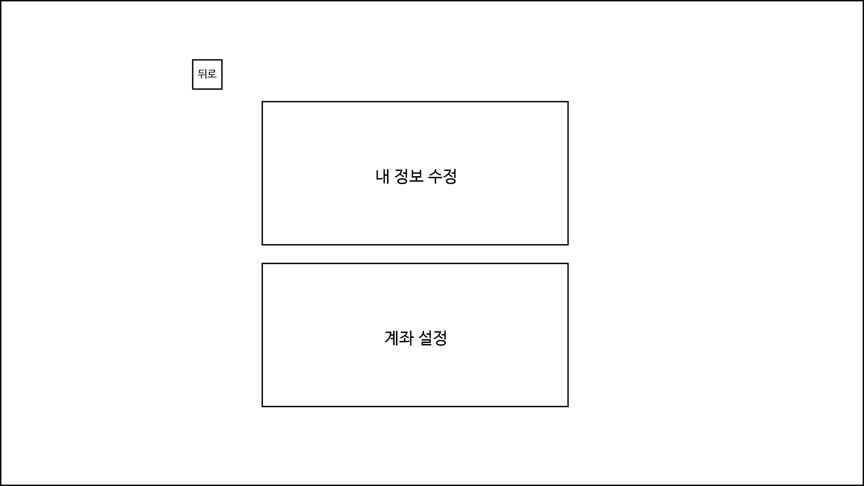
3_{. 설계}
시퀀스
다이어그램
유스케이스
다이어그램
클래스
다이어그램
UI설계
DB설계
(4) UI설계
UI설계서, Storyboard |  |  |  | Number | 12
Project | 종합설계프로젝트I | 작성자 | 김재윤, 전호성 | Date | 05/21
Navigation | 설정(목록)
 |  |  |  | 1) 내 정보를 수정 할 수 있는 페이지로 이동 크기 : 20 * 9 px 2) 자신의 계좌를 등록 할 수 있는 페이지로 이동 총 크기 : 20 * 9 px
1)
2)

Slide 93
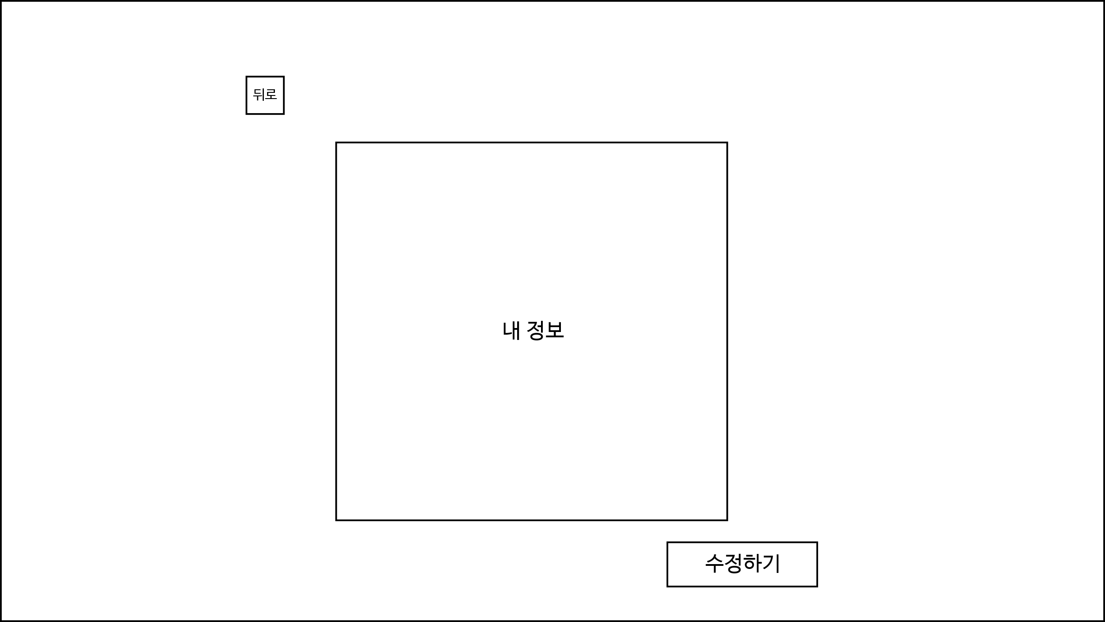
3_{. 설계}
시퀀스
다이어그램
유스케이스
다이어그램
클래스
다이어그램
UI설계
DB설계
(4) UI설계
UI설계서, Storyboard |  |  |  | Number | 13
Project | 종합설계프로젝트I | 작성자 | 김재윤, 전호성 | Date | 05/21
Navigation | 설정(내 정보 수정)
 |  |  |  | 1) 수정하려는 내 정보를 입력하는 곳. 정보 입력 크기: 10 * 1.6 px 정보 및 입력 글자 : #000000, 10pt
1)

Slide 94
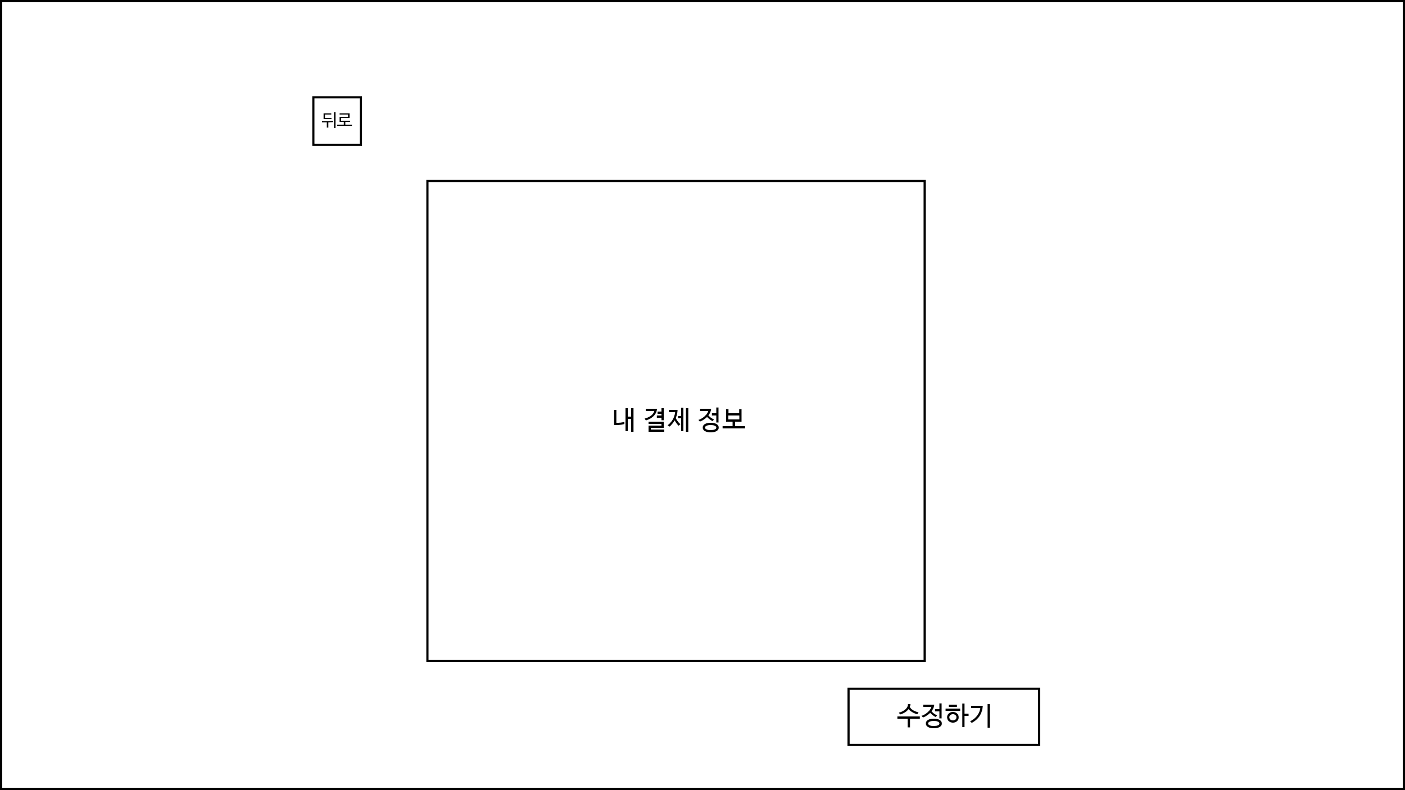
3_{. 설계}
시퀀스
다이어그램
유스케이스
다이어그램
클래스
다이어그램
UI설계
DB설계
(4) UI설계
UI설계서, Storyboard |  |  |  | Number | 14
Project | 종합설계프로젝트I | 작성자 | 김재윤, 전호성 | Date | 05/21
Navigation | 설정(계좌 설정)
 |  |  |  | 1) 자신이 후원에 사용하려는 계좌 또는 카드를 등록할 수 있으며 공인인증서가 필요. 정보 입력 크기: 10 * 1.6 px 정보 및 입력 글자 : #000000, 10pt
1)

Slide 95
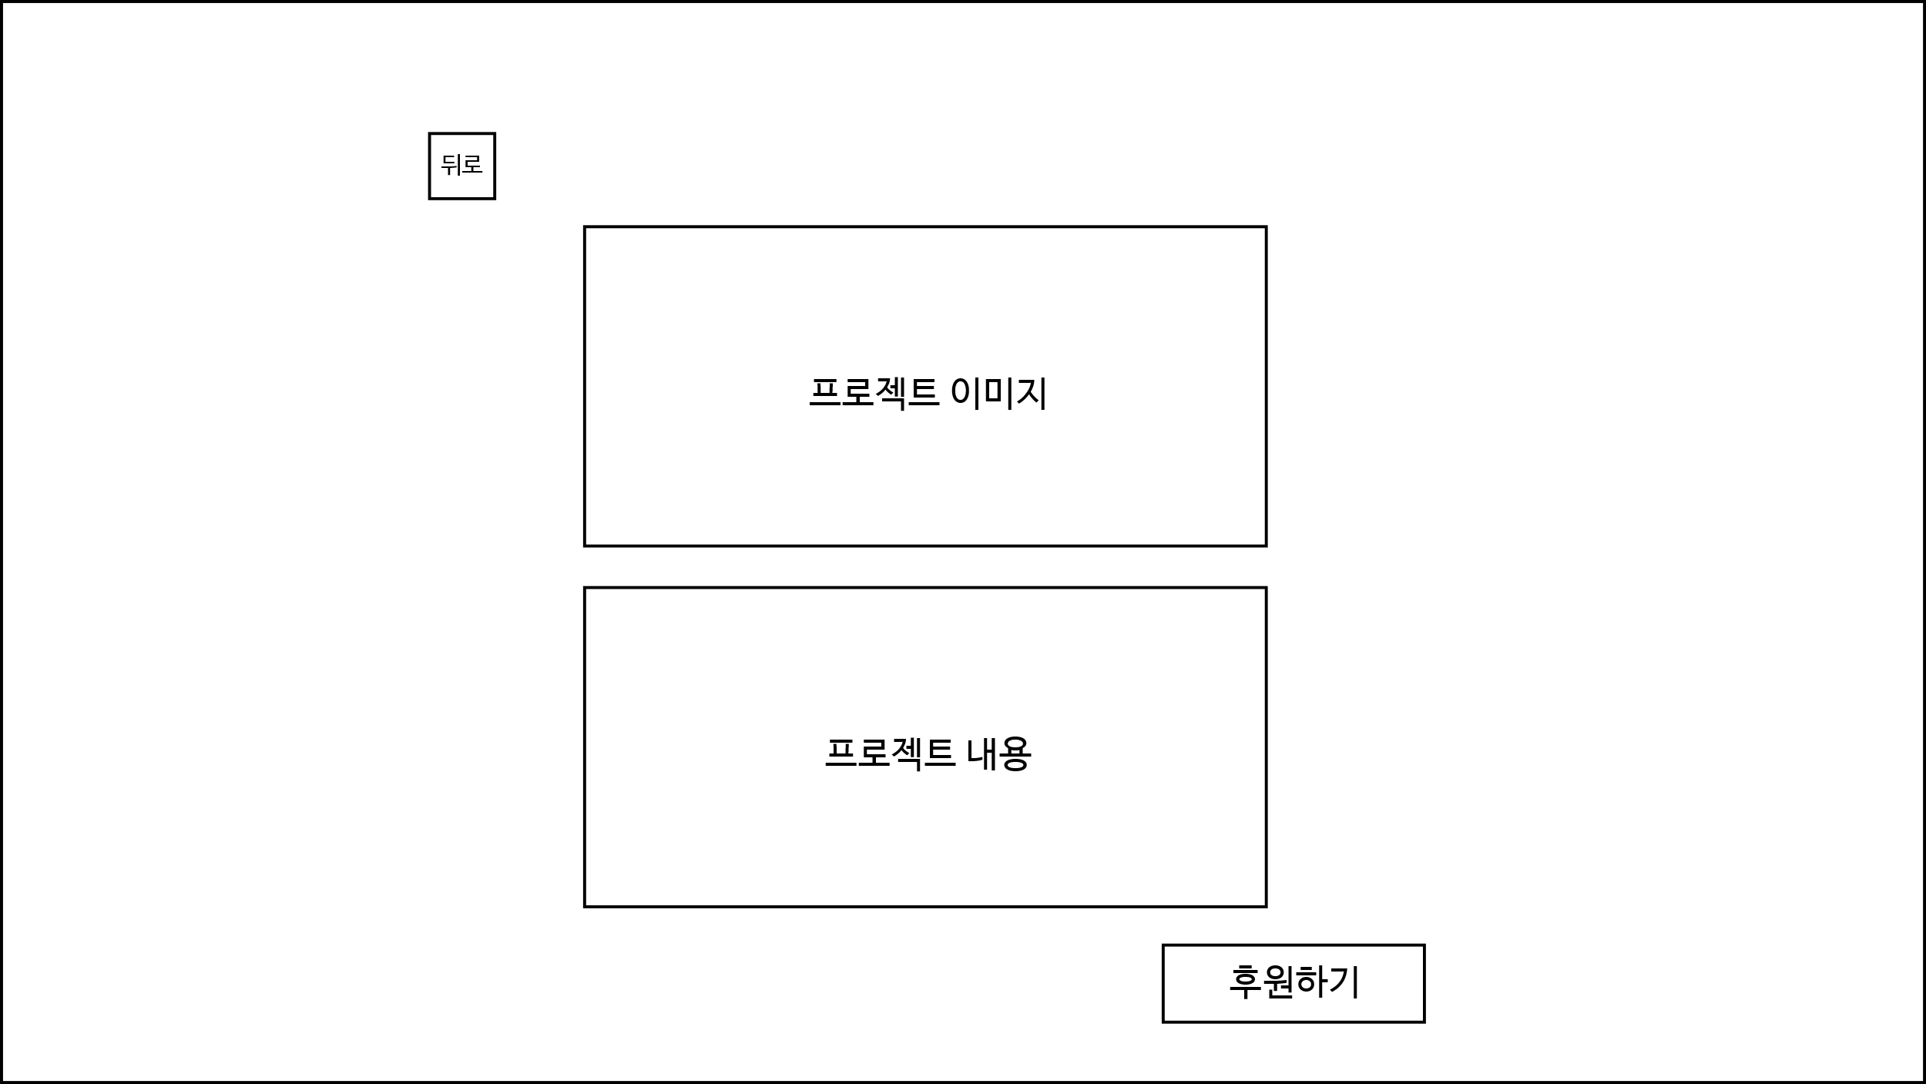
3_{. 설계}
시퀀스
다이어그램
유스케이스
다이어그램
클래스
다이어그램
UI설계
DB설계
(4) UI설계
UI설계서, Storyboard |  |  |  | Number | 15
Project | 종합설계프로젝트I | 작성자 | 김재윤, 전호성 | Date | 05/21
Navigation | 프로젝트 보기
 |  |  |  | 1) 프로젝트를 대표 할 수 있는 이미지를 배치 크기 : 20 * 9 px 2) 프로젝트에 대한 내용과 커뮤니티 내용을 게시 크기 : 20 * 9 px 글자 : 10pt, #000000 3) 후원하기로 이동하는 버튼 버튼 크기: 6 * 2 px 글자 : 10pt, #000000
1)
2)

Slide 96
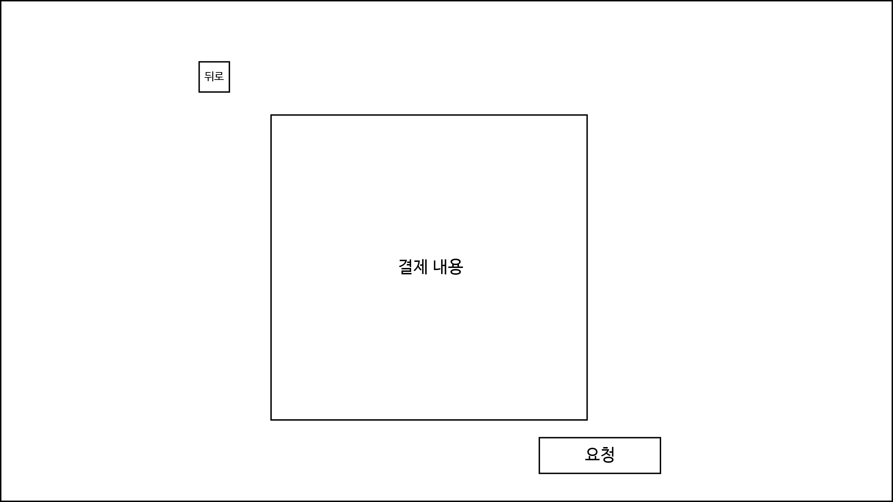
3_{. 설계}
시퀀스
다이어그램
유스케이스
다이어그램
클래스
다이어그램
UI설계
DB설계
(4) UI설계
UI설계서, Storyboard |  |  |  | Number | 16
Project | 종합설계프로젝트I | 작성자 | 김재윤, 전호성 | Date | 05/21
Navigation | 프로젝트 후원하기
 |  |  |  | 1) 등록된 계좌 혹은 다른 방법으로 후원을 할 수 있음. 등록된 계좌가 아니면 공인인증서가 필요 정보 입력 크기: 10 * 1.6 px 정보 및 입력 글자 : #000000, 10pt 2) 후원계좌 작성 후 후원을 요청하는 버튼 버튼 크기: 6 * 2 px 글자 : 10pt, #000000
1)
2)

Slide 97
3_{. 설계}
시퀀스
다이어그램
유스케이스
다이어그램
클래스
다이어그램
UI설계
DB설계
(5) DB설계
회원 정보
번호 | 필드명 | 설명 | 데이터타입 | 비고
1 | u_name | 사용자 고유 ID | [PK] VARCHAR(15) | NㆍN
2 | u_password | 비밀번호 | VARCHAR(20) | NㆍN
4 | u_birth | 생년월일 | VARCHAR(20) | NㆍN
5 | u_juso | 주소 | VARCHAR(20) | NㆍN
6 | u_email | 이메일 | VARCHAR(20) | NㆍN
7 | u_Id | 유저아이디 | VARCHAR(20) | NㆍN
8 | u_pw | 유저비밀번호 | VARCHAR(20) | NㆍN

Slide 98
4. 구현

Slide 99
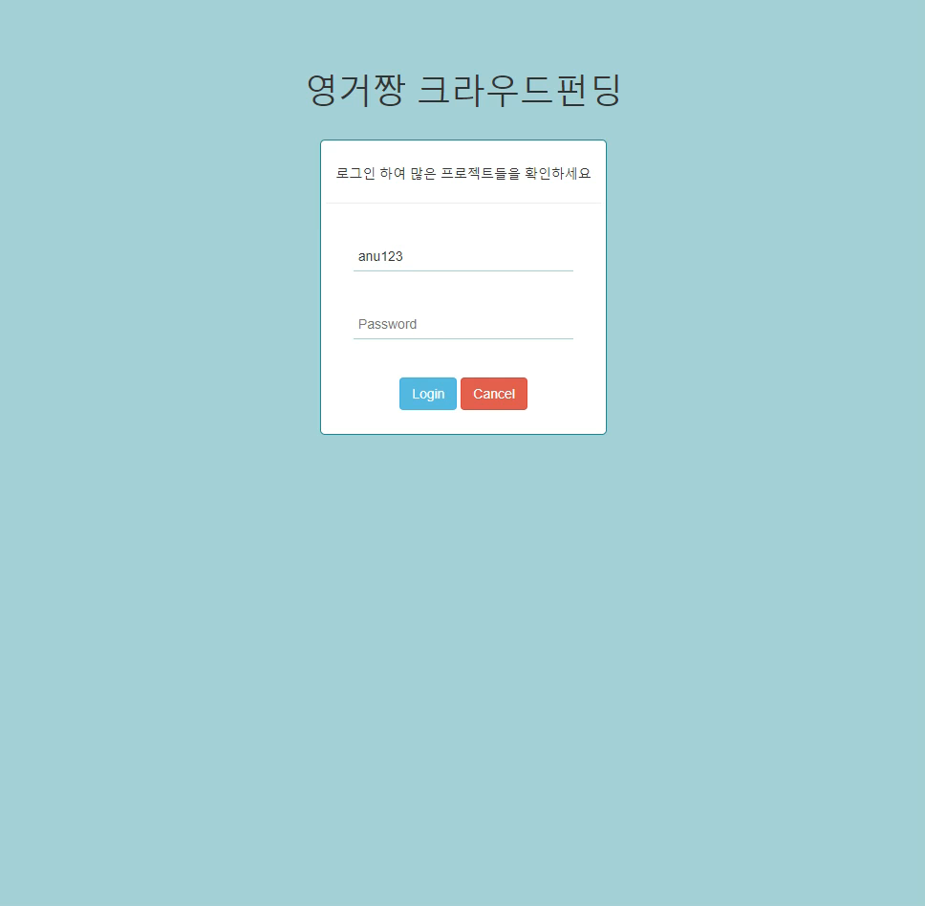
_{4. 구현}
웹 구현
애플리케이션 구현
(1) 웹 구현

Slide 100
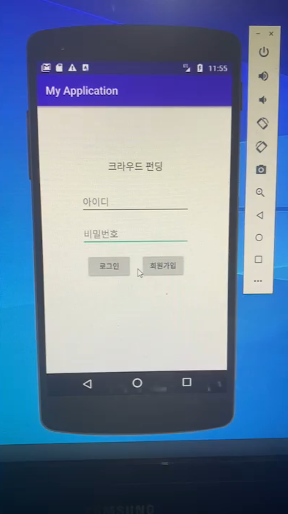
_{4. 구현}
웹 구현
애플리케이션 구현
(2) 애플리케이션 구현

Slide 101
질의응답

Slide 102
크라우드 펀딩 웹 사이트 및 애플리케이션 구현
감사합니다

